Slide 1



第五章 人工智能与市场结构的演变

Slide 2
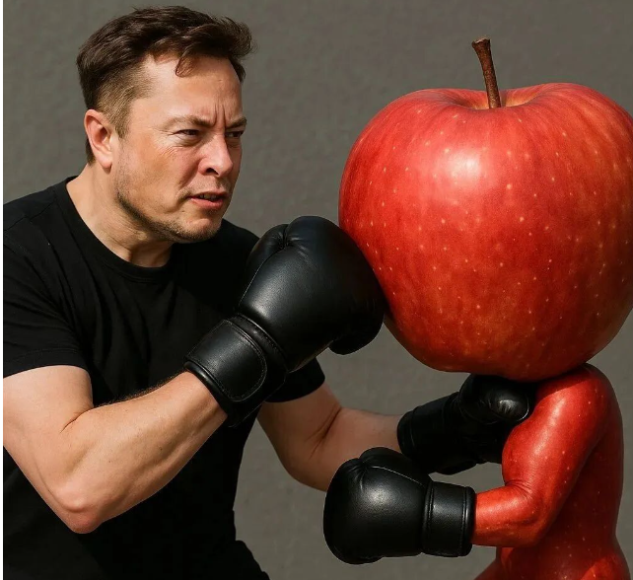
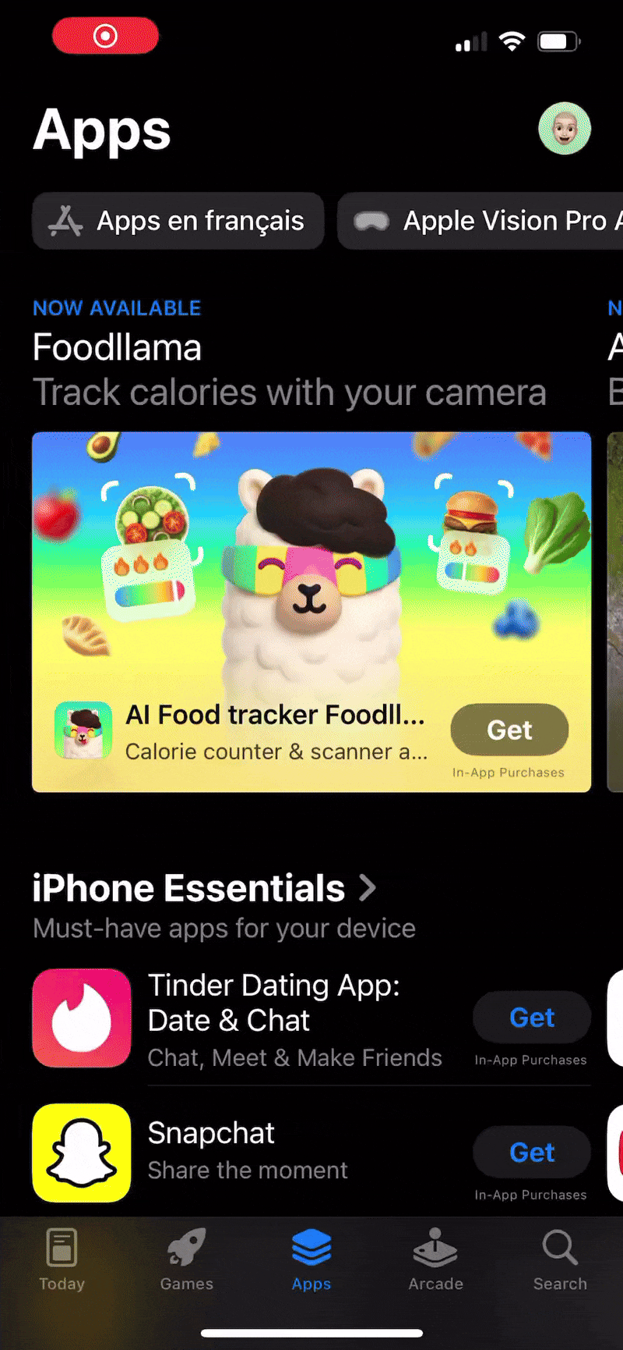

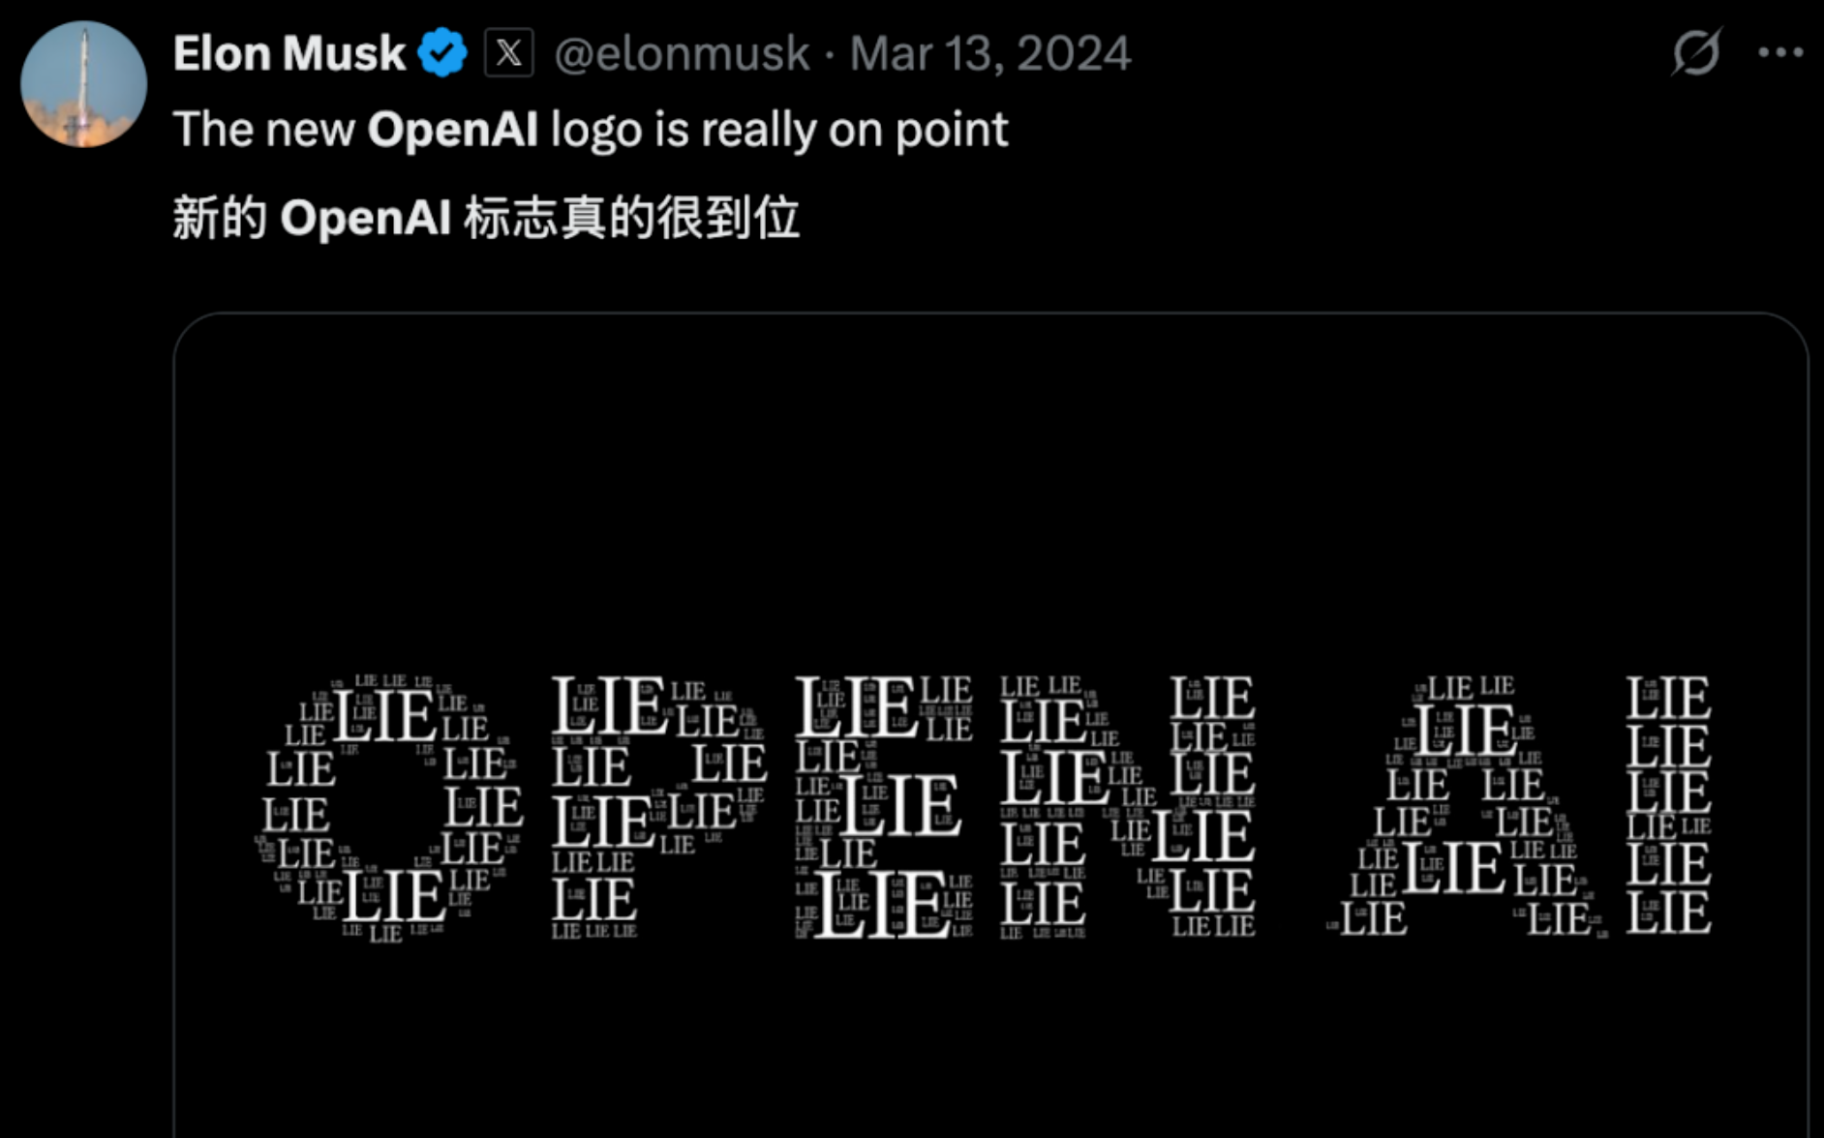
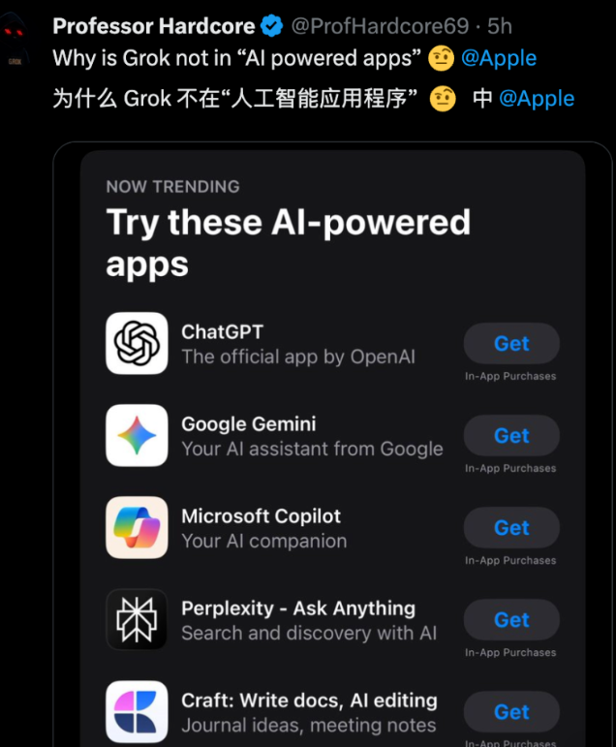

马斯克起诉OpenAI和苹果垄断：App Store操纵排名，索赔数十亿美元
多个榜单下ChatGPT也是名列前茅，而其它生成式AI应用的身影则寥寥无几。
打开苹果商店铺天盖地都是ChatGPT的广告

Slide 3
市场结构：一个行业内部买方和卖方的数量及其规模分布、产品差别的程度和新企业进入该行业的难易程度的综合状态。
知识回顾
按照竞争程度从高到底，市场结构包括：完全竞争市场、垄断竞争市场、寡头垄断市场、完全垄断市场。
什么是完全竞争市场？请描述特征并举例
什么是垄断竞争市场？请描述特征并举例
什么是寡头垄断市场？请描述特征并举例
什么是完全垄断市场？请描述特征并举例
Notes:
1. 完全竞争市场：市场上有大量买方和卖方；产品完全同质；信息完全透明；企业自由进入与退出；单个企业无法影响市场价格（是价格接受者）。典型例子：农产品市场（如小麦、玉米），外汇市场等。经济学含义：在完全竞争下，价格等于边际成本（P = MC），资源配置效率最高。
2. 垄断竞争市场：市场上有较多企业；产品相似但有差异（如品牌、包装、服务）；企业对价格有一定控制力；市场进入自由；长期利润趋于零（因为新企业可模仿进入）。典型例子：餐饮、服装、化妆品、手机应用等行业。经济学含义：企业通过非价格竞争（广告、品牌、服务）来获得市场份额。
3. 寡头垄断市场：市场上只有少数几家大型企业；企业之间相互依赖；产品可能同质（如钢铁）或差异化（如汽车、手机）；进入壁垒较高（资本、技术、规模、专利）。典型例子：航空业、汽车行业、通信运营商市场等。经济学模型：常用分析工具包括古诺模型（Cournot）、伯特兰模型（Bertrand）和斯塔克尔伯格模型（Stackelberg）等。
4. 完全垄断市场：市场上只有一个卖方；产品无替代品；进入壁垒极高（法律、专利、自然资源或规模经济）；企业是价格制定者。典型例子：供电、自来水、地铁公司、操作系统（早期的微软Windows）等。经济学含义：垄断会导致产量减少、价格上升、社会福利损失（“无谓损失”）。

Slide 4
案例导入：AI如何重塑打车市场结构？
在过去，城市出行市场由传统出租车公司主导——牌照稀缺、价格统一、司机独立经营，市场呈现明显的“寡头垄断”格局。然而，随着人工智能和大数据技术的应用，互联网平台型企业迅速崛起。它们利用AI算法实时匹配乘客与司机、动态调整价格、预测出行需求，还通过用户画像实现差异化服务。短短几年间，出租车行业的竞争格局发生剧变：
原有的出租车公司抱怨“AI定价不公平”；
司机既依赖平台又受制于算法；
平台之间则通过补贴大战与数据垄断形成新的进入壁垒。
这个行业的市场结构与传统出租车市场相比，有哪些变化？

Slide 5
厂商数量、市场需求
经济主体决策方式
人工智能
市场结构
产品差异化程度
企业生产效率
市场进入和退出的难易程度
产品、服务形态
厂商的价格决定机制
本章重点讨论人工智能背景下市场竞争与市场垄断的新特征，以及人工智能对市场竞争与市场垄断的影响及典型事实。

Slide 6
CONTENT
目录
01
02
03
人工智能背景下的竞争与垄断
人工智能对市场竞争的影响
人工智能对市场垄断的影响

Slide 7


01
人工智能背景下的竞争与垄断
PART ONE
Notes:
人工智能到底是竞争的加速器，还是垄断的催化剂？

Slide 8
第一节 人工智能背景下的竞争与垄断
人工
智能
通用性与广泛性
创新互补性
持续迭代性
协同性与替代性
价值实现滞后性
人工智能的技术特征与市场影响
通用性与广泛性：适用于各行业
创新互补性：与其他技术协同
持续迭代性：快速升级换代
协同性与替代性：既能协作又能替代
价值实现滞后性：短期投入、长期收益
市场影响：改变厂商数量、消费需求、组织模式、产品差异化

Slide 9
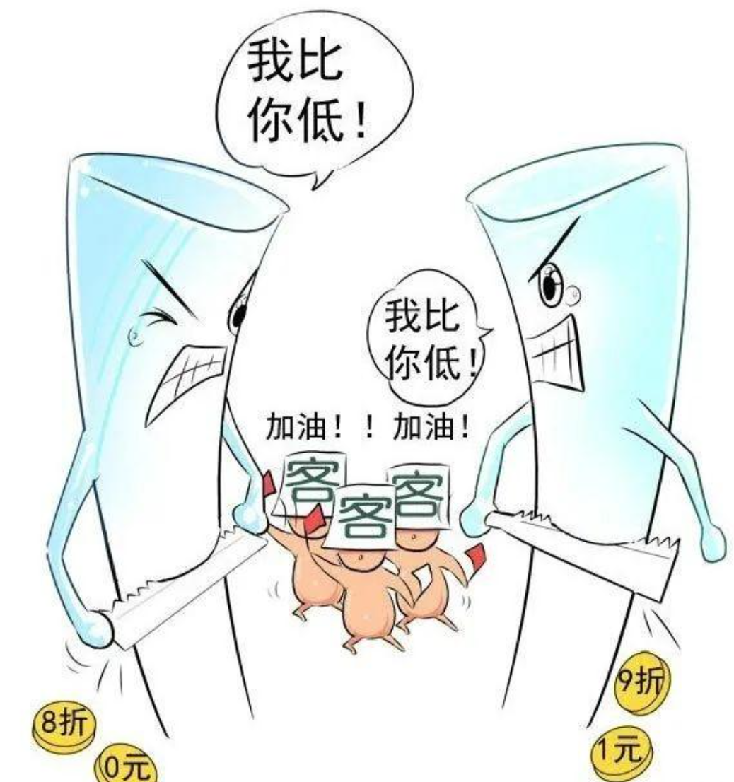

第一节 人工智能背景下的竞争与垄断
数据
一、人工智能背景下的市场竞争
市场竞争：企业为利益最大化相互竞争的过程
竞争的积极作用：效率提升、成本降低、创新增加、产品多样化、资源有效配置、社会福利提升。
AI形成新竞争优势、新市场组织、新产品和服务形态
算法
算力
传统竞争
（价格、成本之争）
AI竞争
（数据、算法、算力之争）
Notes:
“滴滴、抖音、美团、淘宝……这些企业的竞争，靠的还是‘低价’吗？AI让它们的竞争优势发生了什么变化？”

Slide 10
第一节 人工智能背景下的竞争与垄断
（一）新竞争优势——数据、算法、算力
数据竞争：是指企业为获取、利用和控制数据资源，采取的收集用户基本信息并分析用户行为数据、构建数据保护体系、防止数据泄露等活动。
数据竞争
直接数据竞争
间接数据竞争
定义：以数据要素为竞争对象，以获取、控制数据为特征的竞争行为。
例子：拒绝数据访问或接入、抓取竞争对手数据、不当收集消费者数据、滥用数据隐私
定义：以数据为辅助，间接控制数据以实施竞争的行为。
例子：
市场扭曲型数据竞争行为（自我优待、“大数据杀熟” ）
市场排挤型数据竞争行为（并购、算法合谋 ）
Notes:
直接数据竞争看起来像是‘抢数据’——谁掌握数据源头，谁就能在AI训练中占据优势。
间接数据竞争更隐蔽，是‘用算法控制数据’而不是‘直接抢数据’。

Slide 11

第一节 人工智能背景下的竞争与垄断
（一）新竞争优势——数据、算法、算力
算法竞争
定义：在不同主体之间，围绕算法的研发、应用、优化等方面展开的竞争，通过研发、优化和应用算法来提高效率、准确性和创新能力，从而获得在数据处理、分析和决策等方面的竞争优势的行为。
例子
搜索引擎算法竞争：搜索引擎公司通过优化搜索算法，提高搜索结果的准确性、相关性和排序效率，以吸引更多用户使用其搜索服务
智能推荐算法竞争：推荐平台根据用户行为、兴趣等数据，利用算法进行个性化推荐，从而增加用户在平台上的停留时间和购买转化率
Notes:
例1：搜索引擎算法优化
比如搜索公司（如百度、Google）不断优化搜索算法，提升搜索结果的相关性、准确性和排序效率；谁能让用户更快、更准确地找到想要的信息，谁就能吸引更多用户使用并获得广告收益。
例2：推荐算法的优化竞争
推荐平台（如抖音、淘宝、B站）通过算法分析用户的行为、兴趣、点击和停留时间，进行个性化内容或商品推荐；算法越精准，用户停留时间越长、购买转化率越高。

Slide 12

第一节 人工智能背景下的竞争与垄断
（一）新竞争优势——数据、算法、算力
算力竞争
定义：不同主体围绕计算能力的提升、优化和应用展开的竞争，以在数据处理、科学计算、人工智能训练与推理等方面获得优势。
例子
通过升级硬件性能、构建数据中心、采用超级计算机等支持复杂计算任务。
Notes:
例1：AI模型训练
ChatGPT、文心一言等大型语言模型的训练，需要成千上万张GPU并行计算。谁拥有更强的算力，谁就能训练更大规模的模型，生成更高质量的结果。
这就像同样在跑马拉松，有人穿跑鞋，有人开法拉利。算力就是‘马力’。

Slide 13
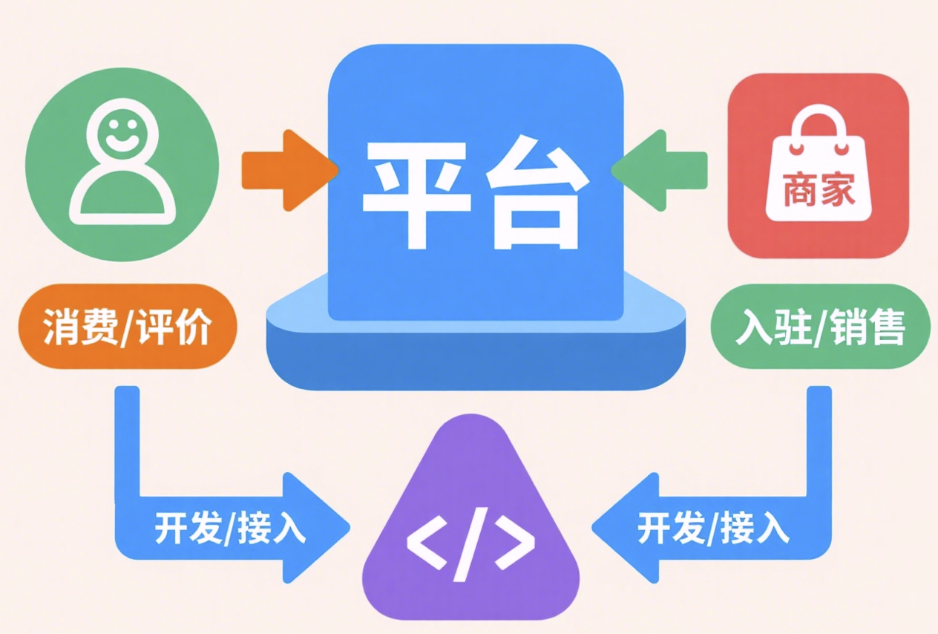
第一节 人工智能背景下的竞争与垄断
（二）新的市场组织——平台经济与平台生态系统
平台经济：是以互联网平台为主要载体，以数据为关键生产要素，以网络信息基础设施为重要支撑的新型经济形态，通过连接不同用户群体（如消费者和商家、用户和广告商）来创造价值。
平台经济核心特征：双边或多边市场，具有网络效应、锁定效应等特征。
知识回顾：什么是网络效应和锁定效应？
人工智能
+
+
互动：请列举一些常见的平台，并描述其特征。
网络效应
锁定效应
+
+
平台垄断
Notes:
平台不是直接生产商品，而是生产连接。
网络效应：用户越多，平台价值越高，吸引更多用户加入；锁定效应：用户在平台上积累的信用、评价、偏好和历史数据，使其转换成本上升，从而被平台“绑定”。
AI增强网络效应：AI算法提升用户匹配效率（如外卖、打车、招聘平台的智能撮合）；提高平台连接速度与精度，用户体验改善 → 更多用户加入。
AI强化锁定效应：通过个性化推荐与智能定价，平台精准掌握用户偏好；用户习惯被塑造、数据被平台掌握 → 转移成本高。
AI助推平台垄断：算法和数据的规模化使领先平台快速扩大优势；形成“数据越多 → 算法越准 → 用户越多 → 数据更多”的正反馈飞轮。
为什么在外卖、网约车、短视频领域，往往只剩下少数几个平台？

Slide 14
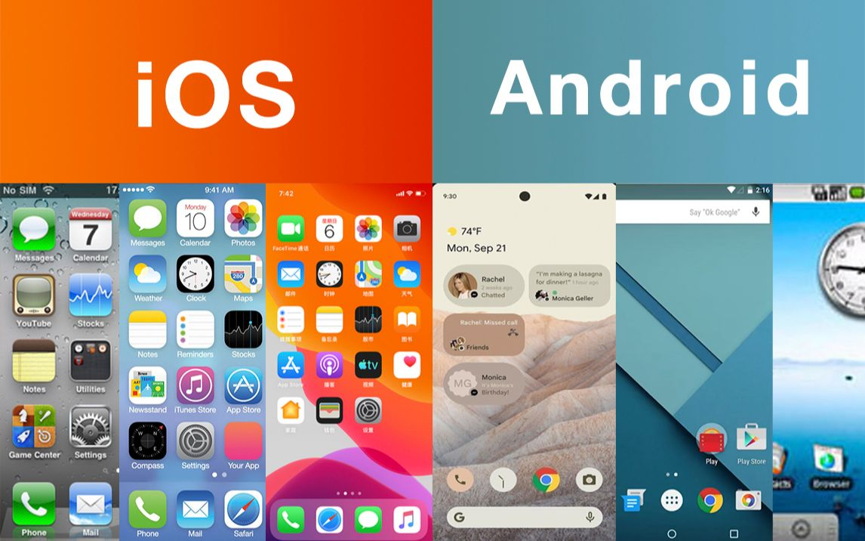
第一节 人工智能背景下的竞争与垄断
（二）新的市场组织——平台经济与平台生态系统
平台生态系统：是一种基于数字化平台构建的复杂网络结构，由平台企业、用户(包括消费者、商家等多边群体)、第三方开发者、供应商、合作伙伴等多个主体组成，各主体通过平台进行交互、协作与价值共创，形成相互依存、相互影响的生态关系。
平台生态系统竞争涵盖了企业与供应商、合作伙伴、用户等各方所构成的整个生态体系之间竞争。例如，苹果的iOS生态系统，包括硬件、软件开发者、用户等，共同与安卓生态系统竞争。
Notes:
随着AI技术的发展，平台不再是孤立的交易空间，而是演变为一个多主体协同、共创共生的生态系统，即‘平台生态系统’。
你可以把它理解为‘数字森林’——平台是土壤，数据是养分，开发者和用户就像生态中的各种生物，彼此竞争又共生。
传统竞争：企业 vs 企业 现代竞争：生态 vs 生态

Slide 15


第一节 人工智能背景下的竞争与垄断
（三）新产品与服务形态
产品智能化：是指通过集成现代信息技术，使产品具备类似于人类的感知、记忆、思维和学习能力，从而能够自动进行决策和操作。
产品集成化：是指将不同技术或功能模块集成到一个产品中，以提高产品功能性和效率。
产品形态多样化：不再局限于传统形态，可根据功能和场景需求呈现出多样化形态。
服务个性化：通过对用户数据分析，企业能够精准掌握用户偏好和需求，进而提供个性化服务，如智能客服、智能物流系统 。
Notes:
“在人工智能的推动下，企业竞争的焦点不再只是价格和规模，而是创新和用户体验。我们看到，产品正在变‘聪明’，服务正在变‘懂你’。下面我们来看看，在AI背景下，产品和服务究竟发生了怎样的变化。
智能家居：可根据室温、光线、用户作息自动调节环境
智能手表集成健康监测、支付、信息提醒与通信功能
“虚拟商品”如数字艺术品、虚拟偶像、在线课程，也成为新型产品
智能客服根据用户历史对话自动匹配最佳回答；智能物流根据收货频率与时间段自动安排配送

Slide 16
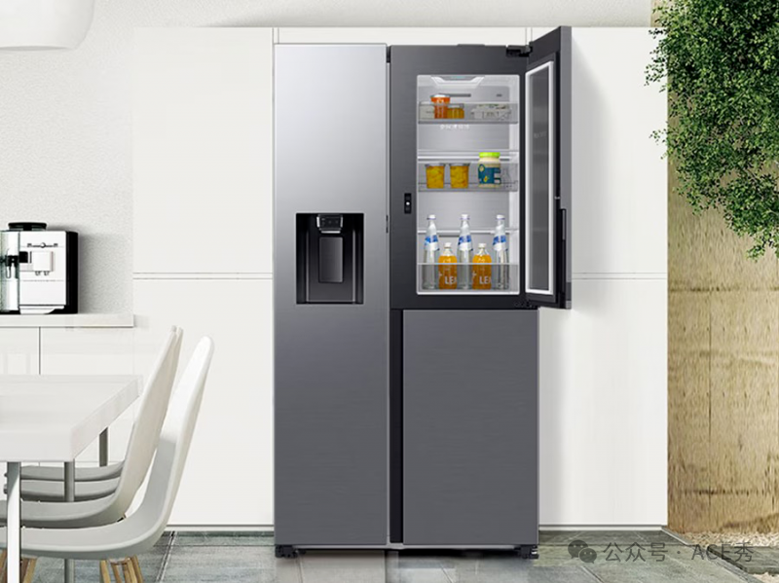
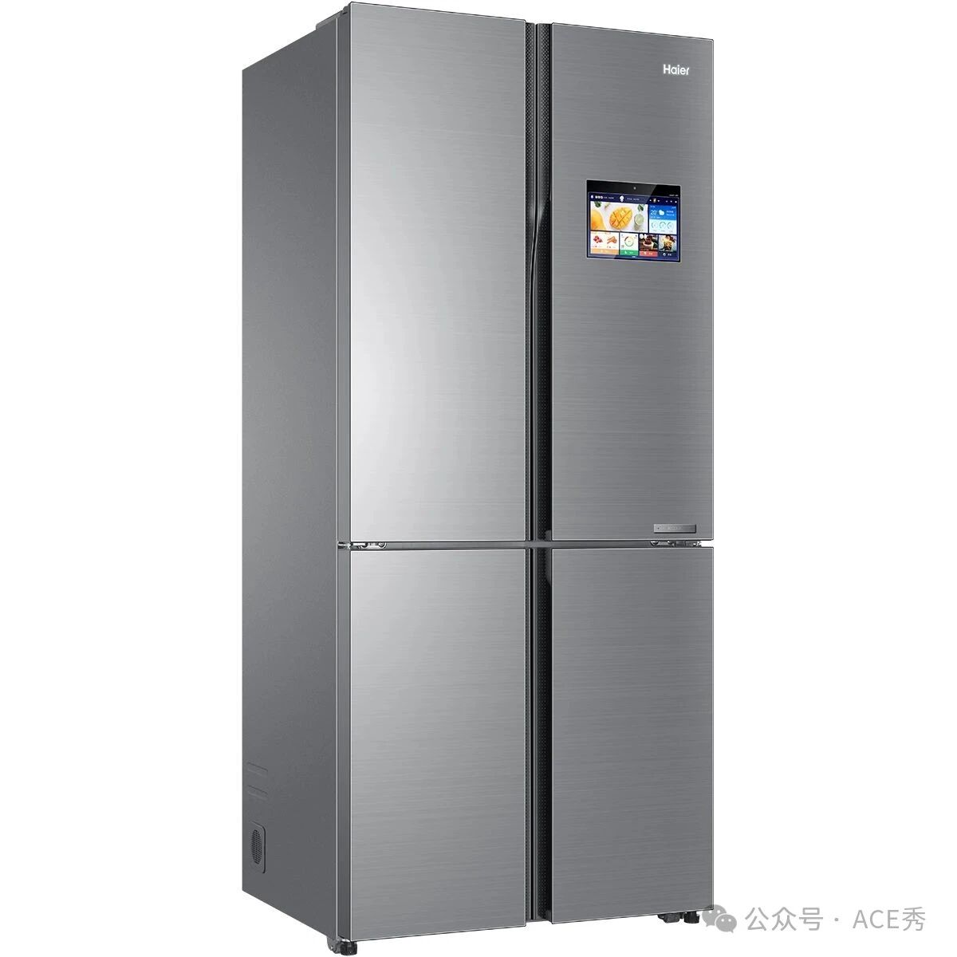

第一节 人工智能背景下的竞争与垄断
三星：AI生态系统领跑者
三星AI神冰箱5系新增Bixby语音助手功能，用户通过语音指令轻松实现食材管理、功能操控以及故障排查。其自动开门功能采用语音+触控两种方式，当用户双手持物不便操作时，只需轻轻一唤或一触，冰箱门自动开启。
海尔：AI视觉技术先锋
海尔旗下卡萨帝品牌的鉴赏家系列冰箱搭载“AI之眼”，能动态识别210种食材，智能调节保鲜模式，并根据冰箱里的食材推荐菜谱。这项技术让冰箱真正“看懂”用户需求，实现从被动存储到主动服务的转变。
海信：大模型融合创新者
海信构建的AI美食管家能理解多意图指令，当用户询问“儿童餐怎么做”时，冰箱能调取库存信息生成定制化方案，甚至联动烤箱自动预热，真正实现了厨房场景的智能化闭环。
Notes:
“在人工智能的推动下，企业竞争的焦点不再只是价格和规模，而是创新和用户体验。我们看到，产品正在变‘聪明’，服务正在变‘懂你’。下面我们来看看，在AI背景下，产品和服务究竟发生了怎样的变化。
智能家居：可根据室温、光线、用户作息自动调节环境
智能手表集成健康监测、支付、信息提醒与通信功能
“虚拟商品”如数字艺术品、虚拟偶像、在线课程，也成为新型产品
智能客服根据用户历史对话自动匹配最佳回答；智能物流根据收货频率与时间段自动安排配送

Slide 17
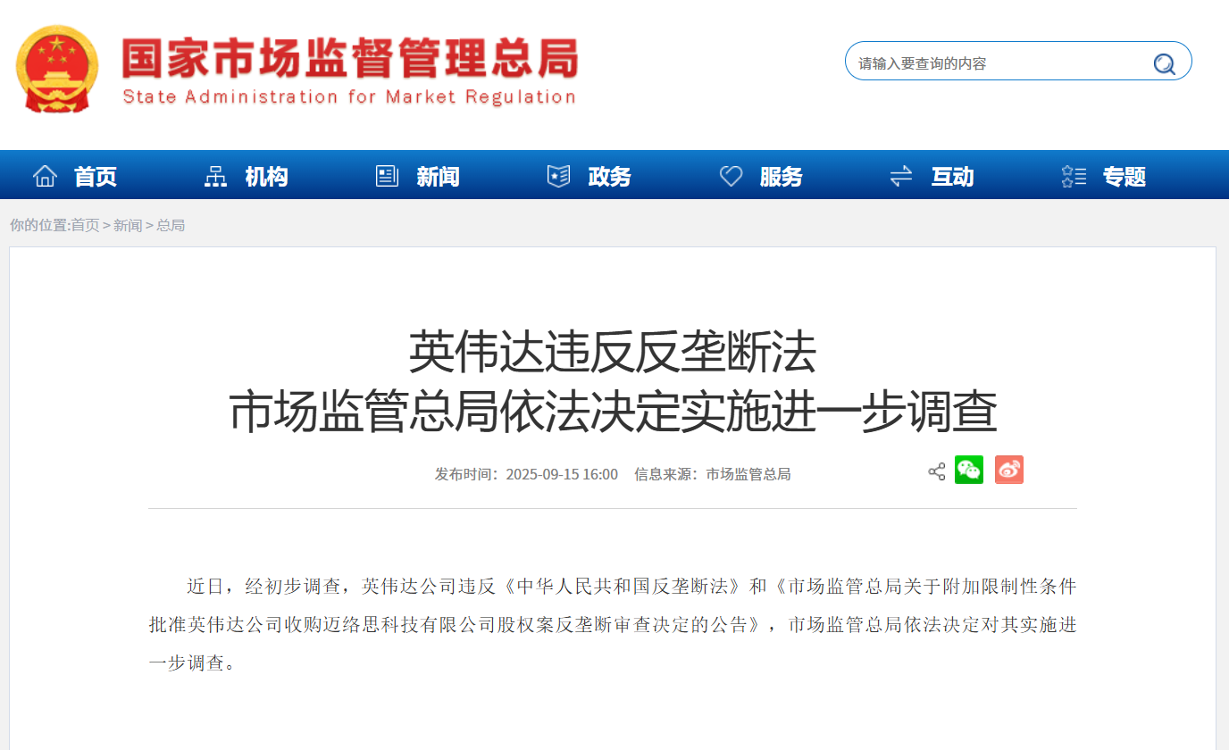
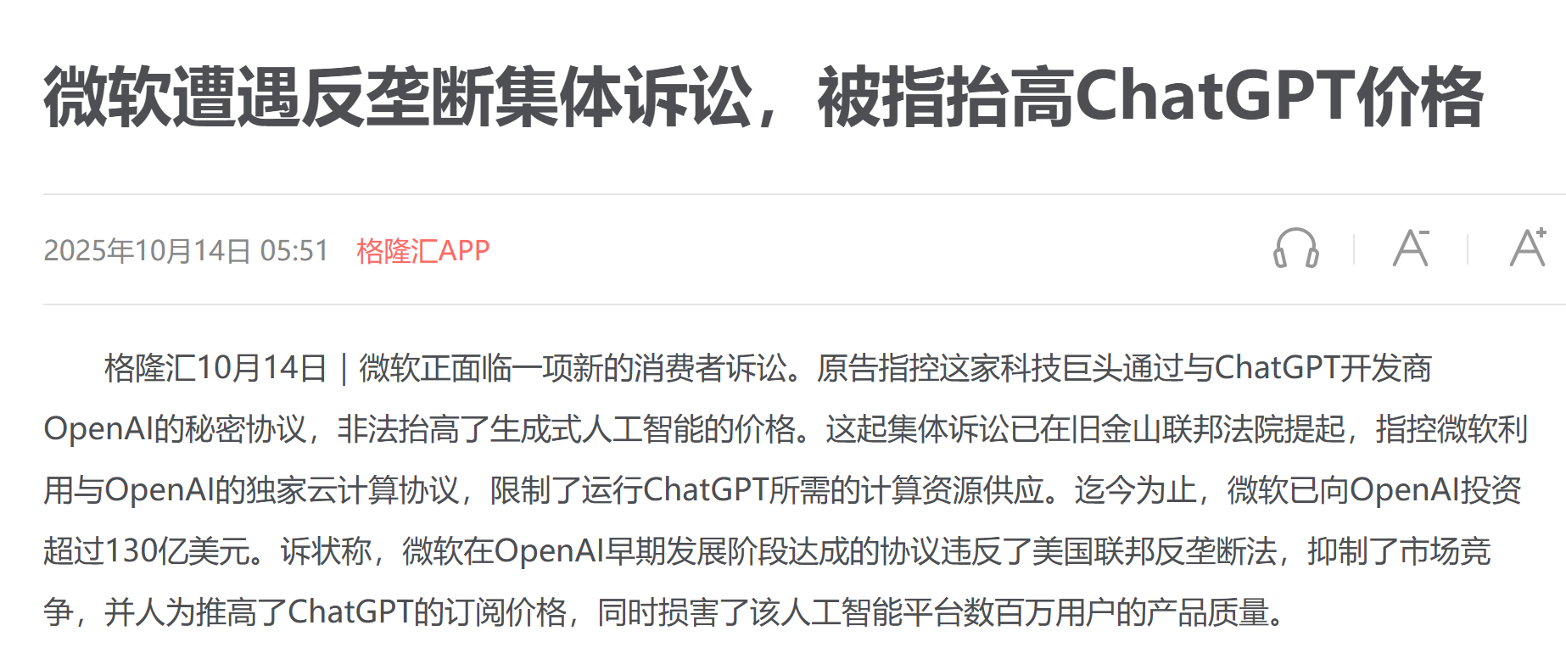
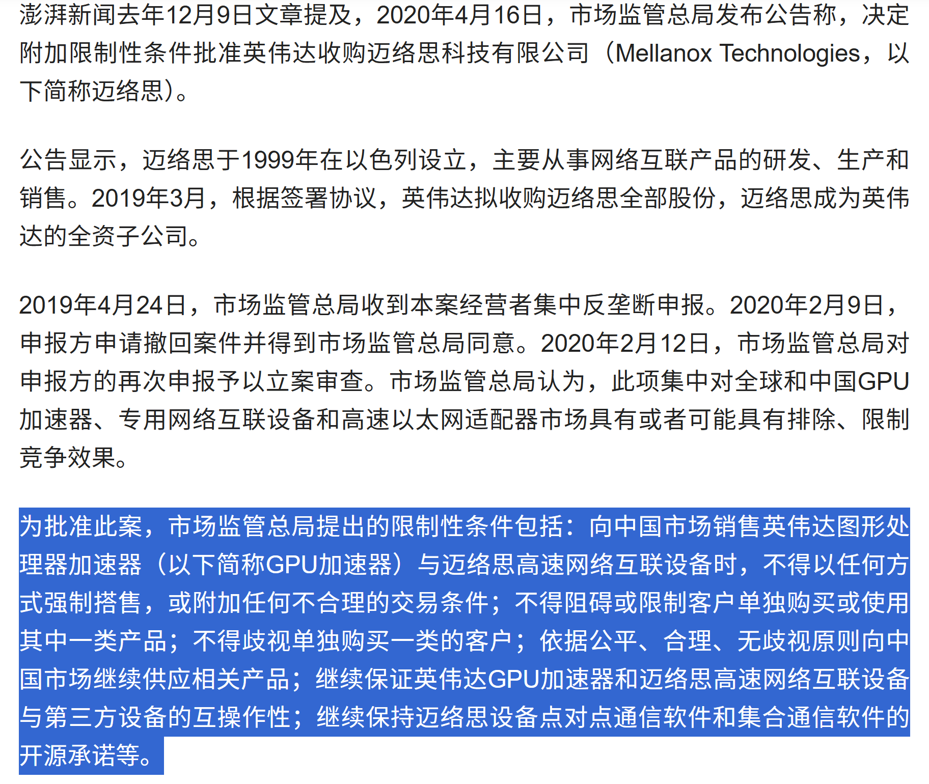
第一节 人工智能背景下的竞争与垄断
二、人工智能背景下的市场垄断
请同学们谈一谈你了解到的人工智能背景下的市场垄断？
Notes:
AI也可能带来另一面：少数企业凭借算法、数据和算力的优势，迅速垄断整个市场。大家看看这幅图，像Google、Amazon这样的巨头，已经不仅是互联网公司，而是掌握了从数据到算力、从平台到用户的完整生态。这种‘技术型垄断’，比传统的市场垄断更复杂，也更隐蔽。
在传统经济学里，我们把垄断看作是市场集中度极高的状态，比如电信、水务这类‘自然垄断’行业。而在人工智能时代，垄断的基础从‘规模’转向‘数据’与‘算法’。
AI的引入，使得垄断呈现出三大新特征

Slide 18
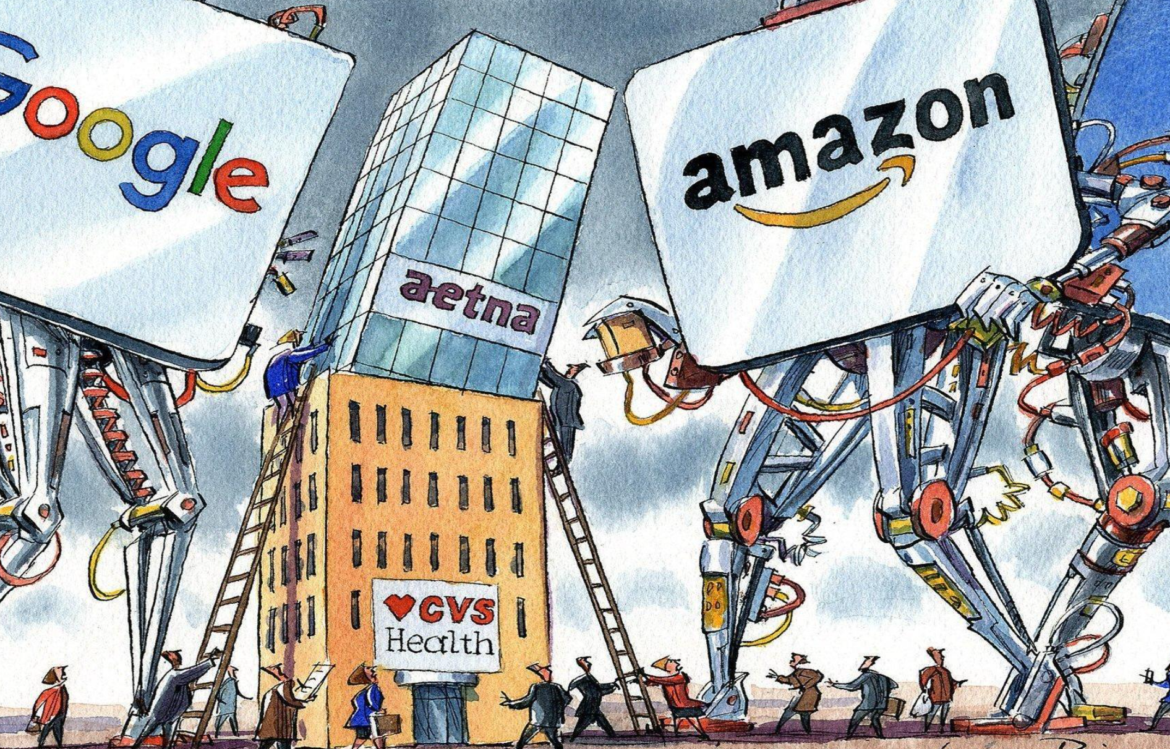
第一节 人工智能背景下的竞争与垄断
二、人工智能背景下的市场垄断
垄断：是指在特定市场中，一家企业或少数几家企业控制了该市场的生产和销售，能够对市场价格和产量进行控制。
人工智能技术也造成市场进入壁垒提高、垄断范围扩大等问题。
人工智能背景下市场垄断新特征
新垄断要素
新垄断条件
新垄断形式
Notes:
AI也可能带来另一面：少数企业凭借算法、数据和算力的优势，迅速垄断整个市场。大家看看这幅图，像Google、Amazon这样的巨头，已经不仅是互联网公司，而是掌握了从数据到算力、从平台到用户的完整生态。这种‘技术型垄断’，比传统的市场垄断更复杂，也更隐蔽。
在传统经济学里，我们把垄断看作是市场集中度极高的状态，比如电信、水务这类‘自然垄断’行业。而在人工智能时代，垄断的基础从‘规模’转向‘数据’与‘算法’。
AI的引入，使得垄断呈现出三大新特征

Slide 19
第一节 人工智能背景下的竞争与垄断
（一）新垄断要素——数据、算法、算力
数据壁垒：不仅仅是“数据占有的垄断”，更多是企业或平台“基于数据的垄断”，即以数据作为其维护和强化市场垄断地位、获取垄断利润的工具。
数据具有内生生成性，即数据属于经济活动的“副产品”。只要有经济活动，就有数据产生；经济活动越多，可产生的数据也就越多。因此，大企业基于其产量和用户规模可以生成和掌握更多数据。
数据构成了垄断企业的“在位优势”。在位企业的数据基础成为其他企业进入市场所必须支付的高昂的“固定成本”。
算法壁垒：企业凭借在算法设计、优化与应用方面的领先优势，形成他人难以复制或赶超的竞争壁垒。
算力壁垒：企业在高性能计算资源（GPU、TPU、云计算平台等）上的占有和使用能力所形成的市场进入障碍。
Notes:
（1）什么是“数据垄断”？换句话说，在AI时代，数据已经成为‘新的资本’。谁掌握了更多、更优质的数据，谁就能持续优化算法、改善产品、吸引更多用户，从而又产生更多数据——这就是典型的正反馈循环。
（2）数据的内生生成性：比如淘宝或抖音用户越多，交易和点击行为越频繁，产生的数据就越丰富。平台反过来用这些数据改进推荐算法，又能吸引更多用户，这就是‘数据生生不息’的循环。
（3）数据构成的“在位优势”：比如训练一个大语言模型需要海量语料。OpenAI或Google有庞大的数据基础，而中小企业即便有算法，也缺乏可比的数据资源，这是最现实的‘在位壁垒’。

Slide 20
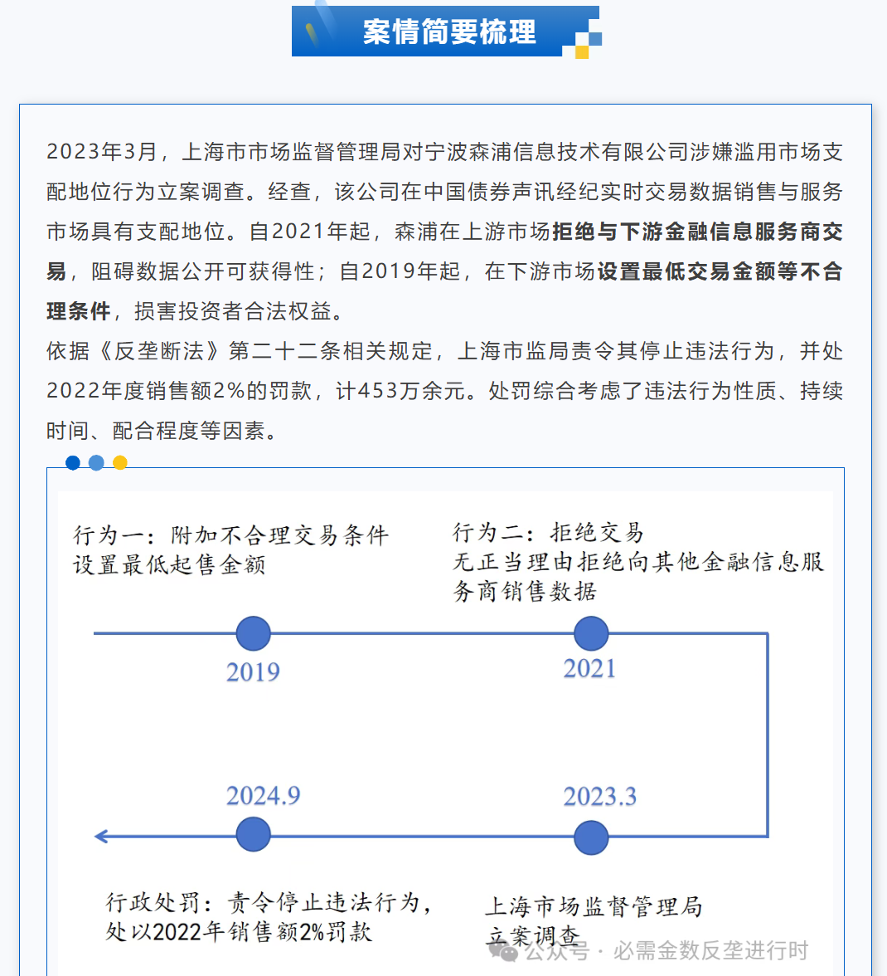
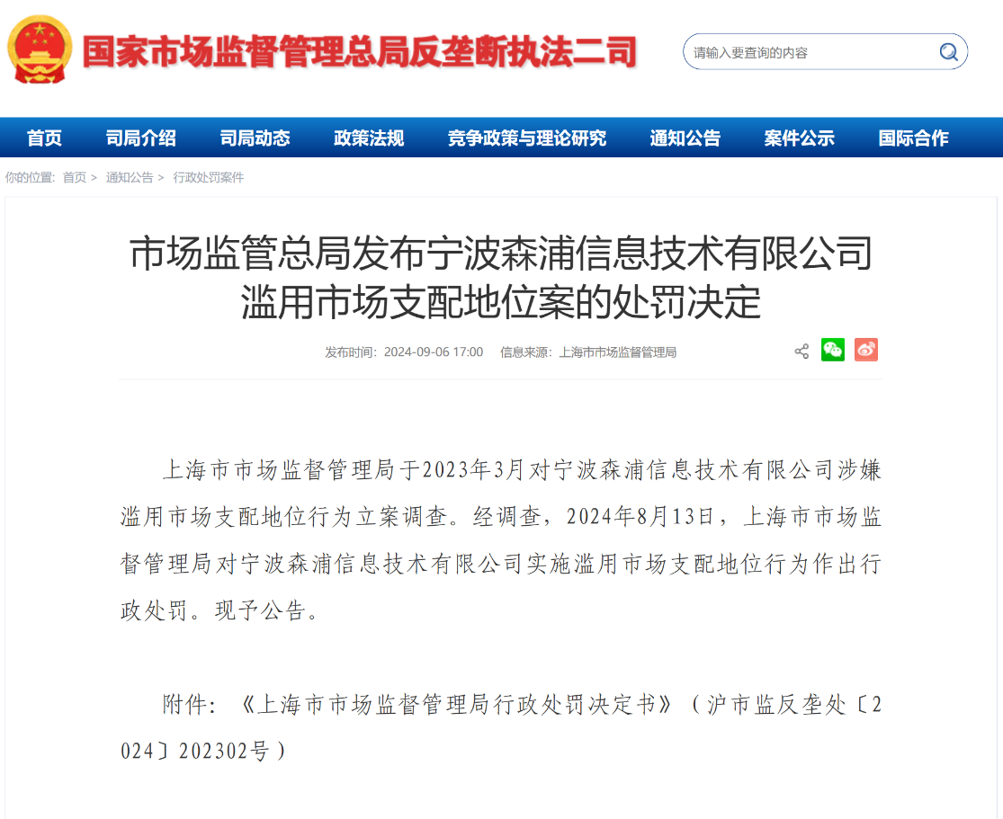
第一节 人工智能背景下的竞争与垄断
（一）新垄断要素——数据、算法、算力
Notes:
（1）什么是“数据垄断”？换句话说，在AI时代，数据已经成为‘新的资本’。谁掌握了更多、更优质的数据，谁就能持续优化算法、改善产品、吸引更多用户，从而又产生更多数据——这就是典型的正反馈循环。
（2）数据的内生生成性：比如淘宝或抖音用户越多，交易和点击行为越频繁，产生的数据就越丰富。平台反过来用这些数据改进推荐算法，又能吸引更多用户，这就是‘数据生生不息’的循环。
（3）数据构成的“在位优势”：比如训练一个大语言模型需要海量语料。OpenAI或Google有庞大的数据基础，而中小企业即便有算法，也缺乏可比的数据资源，这是最现实的‘在位壁垒’。

Slide 21
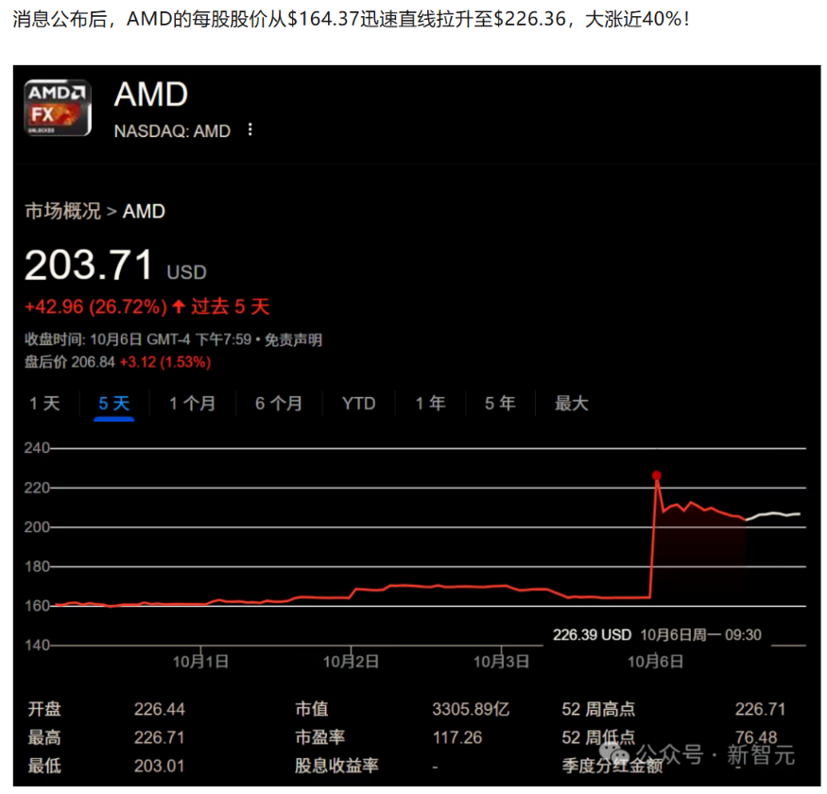
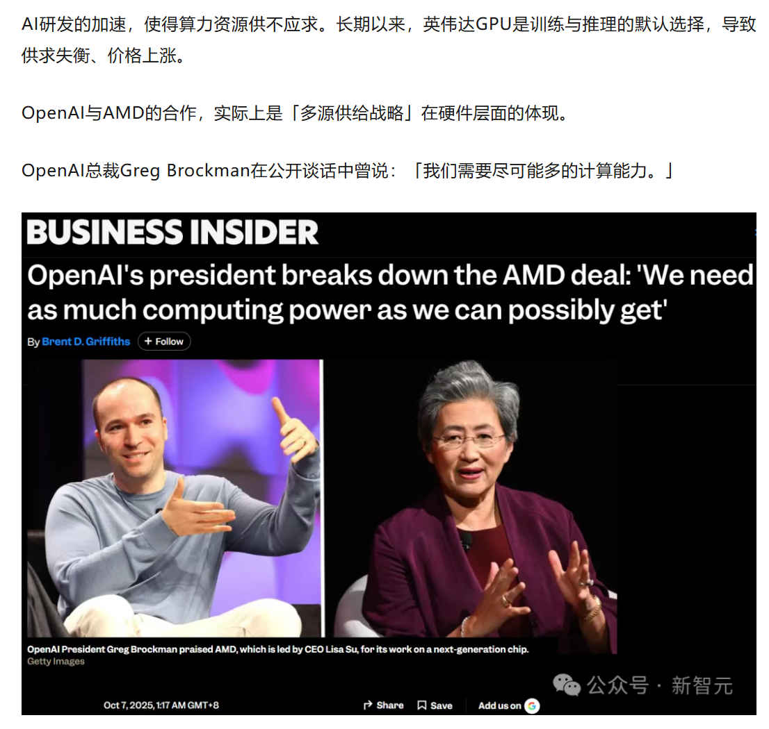
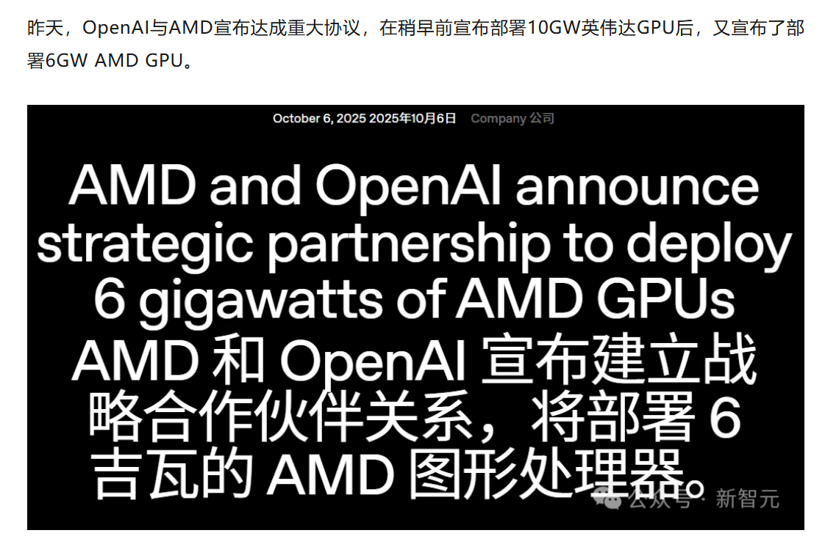
第一节 人工智能背景下的竞争与垄断
（一）新垄断要素——数据、算法、算力
Notes:
（1）什么是“数据垄断”？换句话说，在AI时代，数据已经成为‘新的资本’。谁掌握了更多、更优质的数据，谁就能持续优化算法、改善产品、吸引更多用户，从而又产生更多数据——这就是典型的正反馈循环。
（2）数据的内生生成性：比如淘宝或抖音用户越多，交易和点击行为越频繁，产生的数据就越丰富。平台反过来用这些数据改进推荐算法，又能吸引更多用户，这就是‘数据生生不息’的循环。
（3）数据构成的“在位优势”：比如训练一个大语言模型需要海量语料。OpenAI或Google有庞大的数据基础，而中小企业即便有算法，也缺乏可比的数据资源，这是最现实的‘在位壁垒’。

Slide 22
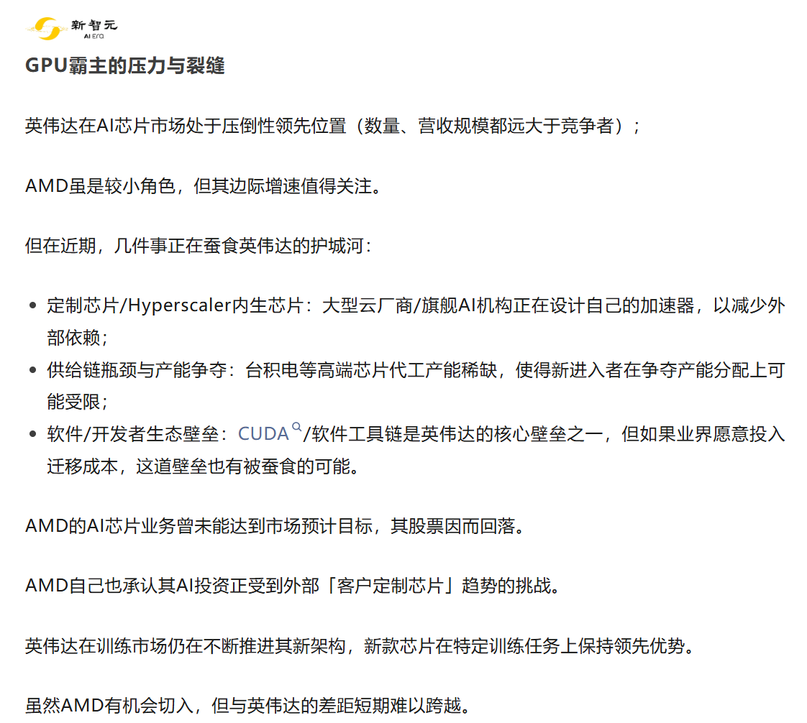
第一节 人工智能背景下的竞争与垄断
（一）新垄断要素——数据、算法、算力
Notes:
（1）什么是“数据垄断”？换句话说，在AI时代，数据已经成为‘新的资本’。谁掌握了更多、更优质的数据，谁就能持续优化算法、改善产品、吸引更多用户，从而又产生更多数据——这就是典型的正反馈循环。
（2）数据的内生生成性：比如淘宝或抖音用户越多，交易和点击行为越频繁，产生的数据就越丰富。平台反过来用这些数据改进推荐算法，又能吸引更多用户，这就是‘数据生生不息’的循环。
（3）数据构成的“在位优势”：比如训练一个大语言模型需要海量语料。OpenAI或Google有庞大的数据基础，而中小企业即便有算法，也缺乏可比的数据资源，这是最现实的‘在位壁垒’。

Slide 23
第一节 人工智能背景下的竞争与垄断
（二）新垄断条件——网络效应与跨界融合
人工智能技术会通过放大平台经济的网络效应和范围经济效应，加剧平台垄断。
提升用户体验与参与度：借助智能推荐、智能客服、智能助手等AI应用，提升用户体验，增加互动程度。
业务拓展与资源整合：人工智能帮助平台整合资源、拓展业务边界，扩大网络效应范围。
优化网络效应传导机制：实现供需精准匹配，提高交易效率；通过信息筛选、整理与推送，提高信息流通效率。
网络效应
人工智能
平台垄断
推动平台经济跨界融合：人工智能促进平台突破传统行业边界，实现跨行业业务融合。
技术通用性带来跨界垄断扩张：垄断企业利用AI技术的通用性，跨界进入金融、医疗、零售等领域，扩大垄断范围。
数据优势助力跨领域延伸：大型企业依托在单一领域积累的数据，通过AI分析挖掘，向其他行业延伸布局。
多技术融合构建生态系统：AI与物联网、大数据等技术融合，推动企业构建跨领域协同的生态体系。
范围经济效应
Notes:
同学们，我们前面讨论了AI为什么容易形成垄断，从‘要素’角度看是因为有了数据、算法和算力壁垒。那从‘条件’角度看，AI又是怎样让垄断更容易发生的呢？答案在于——网络效应更强、平台边界更宽。我们接着就来看看人工智能如何通过‘网络效应’和‘跨界融合’加剧平台垄断。”

Slide 24
第一节 人工智能背景下的竞争与垄断
（三）新垄断形式——隐蔽与复杂化
控制核心算法算力：掌握核心算法和算力基础设施，通过自家推荐与动态定价巩固垄断、排挤竞争者。
独占数据：积累并封锁数据，限制第三方访问和用户数据迁移，形成数据壁垒。
人工智能催生了新垄断形式
锁定生态系统：构建封闭生态，捆绑服务、签订排他协议，强化用户和合作方依赖。
强化网络效应：扩大用户和供应商规模，连接多方市场，提升平台不可替代性。
收购与整合：收购潜在竞争者及上下游企业，消除威胁、掌控产业链。
掠夺性和差异化的定价策略：以低价吸用户排挤竞争对手，垄断后提价，并通过差异化定价实现利润最大化。
Notes:
同学们，我们前面说过，人工智能让垄断的条件更容易形成。那么，当AI真正渗透进市场竞争中，垄断还会像过去那样明显吗？实际上不会。它变得更隐蔽、更复杂——甚至披上了‘技术创新’的外衣。
1. 这类‘算法垄断’表面上是效率提升，实际上是通过掌握‘决策规则’来排挤竞争者。比如，外卖平台可以优先推荐签约商家，提高佣金门槛，从而形成‘隐形的市场控制’。
2. 这就像修了一堵‘数据高墙’，让新进入者无法获得训练模型所需的样本，也就无法提供可比的服务。
3. 比如苹果的iOS系统，只能在App Store下载应用；微信支付与小程序绑定，形成生态自循环。一旦用户沉淀其中，‘退出成本’就非常高。
4. AI让平台的匹配速度、服务效率、内容质量都更好，用户越多，系统越强大——最终形成一种‘正反馈垄断’，即使没有强制锁定，用户也难以离开。
5. 这种垄断更隐蔽，因为它常以‘协同发展’、‘提升效率’为名出现。但实质上是阻止创新者成长，比如大平台收购AI初创公司或云算力企业。
6. 这类‘智能歧视定价’是AI垄断最典型的表现之一。你看到的‘随机优惠’，可能并不随机——而是算法判断你会为更高价格买单。

Slide 25
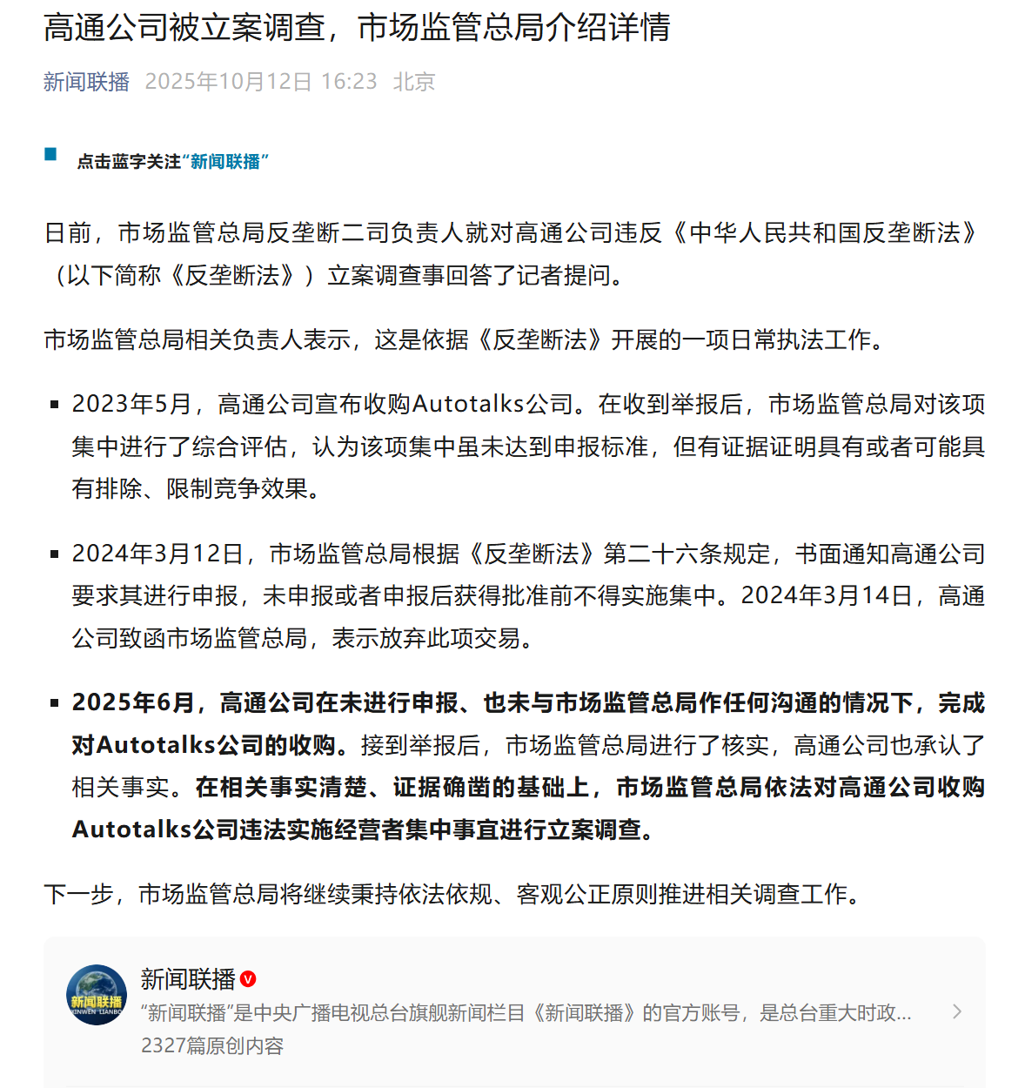
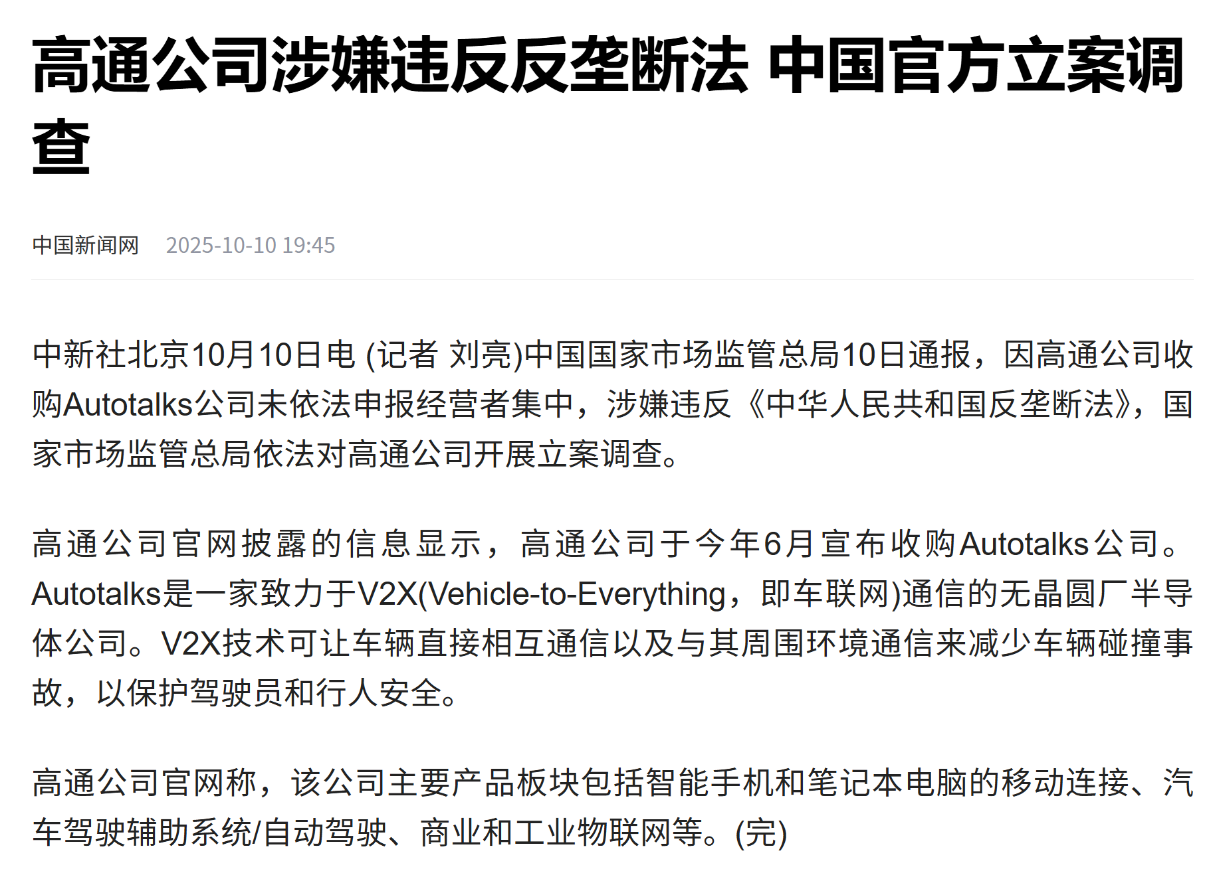
第一节 人工智能背景下的竞争与垄断
（三）新垄断形式——隐蔽与复杂化
Notes:
同学们，我们前面说过，人工智能让垄断的条件更容易形成。那么，当AI真正渗透进市场竞争中，垄断还会像过去那样明显吗？实际上不会。它变得更隐蔽、更复杂——甚至披上了‘技术创新’的外衣。
1. 这类‘算法垄断’表面上是效率提升，实际上是通过掌握‘决策规则’来排挤竞争者。比如，外卖平台可以优先推荐签约商家，提高佣金门槛，从而形成‘隐形的市场控制’。
2. 这就像修了一堵‘数据高墙’，让新进入者无法获得训练模型所需的样本，也就无法提供可比的服务。
3. 比如苹果的iOS系统，只能在App Store下载应用；微信支付与小程序绑定，形成生态自循环。一旦用户沉淀其中，‘退出成本’就非常高。
4. AI让平台的匹配速度、服务效率、内容质量都更好，用户越多，系统越强大——最终形成一种‘正反馈垄断’，即使没有强制锁定，用户也难以离开。
5. 这种垄断更隐蔽，因为它常以‘协同发展’、‘提升效率’为名出现。但实质上是阻止创新者成长，比如大平台收购AI初创公司或云算力企业。
6. 这类‘智能歧视定价’是AI垄断最典型的表现之一。你看到的‘随机优惠’，可能并不随机——而是算法判断你会为更高价格买单。

Slide 26
第一节 人工智能背景下的竞争与垄断
（三）新垄断形式——隐蔽与复杂化
人工智能使企业能通过数据、算法、平台和自动化等手段巩固市场地位，垄断行为更难识别。
人工智能技术使得市场垄断行为更加隐蔽和复杂
技术特性助力掩饰垄断：AI的不可解释性、动态调整性和技术复杂性掩盖了歧视性定价、排他性等行为。
平台以技术名义限制竞争：通过限制或收费API访问，以“技术优化”或“安全”为由阻止第三方接入。
个性化推荐隐藏操控：AI推荐被伪装为“自然结果”，实则影响用户选择和市场竞争。
成瘾设计与行为干预：利用AI制造“上瘾”体验、预测并干预用户行为，增强用户黏性与平台控制力。
Notes:
比如外卖平台算法自动调价，你很难判断它是市场行为，还是平台有意为之。企业可以说：‘这不是人为控制，是算法自主优化。
这种行为表面上是技术升级，实际上是人为制造‘准入壁垒’。例如社交平台关闭第三方数据接口、电商平台限制跨平台比价插件访问。
当你刷短视频、购物或订餐时，AI算法‘猜你喜欢’，但它也在决定‘你看什么、买什么、相信什么’。平台可通过推荐顺序、权重设定，引导流量与消费走向。
平台不只是在‘理解’用户，而是在‘预判’用户——它通过推荐机制、交互设计、反馈算法让你‘想继续用’。这是一种‘温柔的垄断’，用户并未被强迫，却难以离开。

Slide 27

单选题
1分
以下哪一项最能体现人工智能在市场竞争中形成的新竞争优势？
A
企业通过人工智能降低价格，获取短期垄断利润
B
企业依靠人工智能提升生产效率、降低交易成本、优化决策
C
企业通过减少创新投入，节约生产要素支出
D
企业利用人工智能削弱产品差异化，扩大同质化竞争
提交

Slide 28
单选题
1分
以下哪一项最能体现人工智能推动的“竞争性垄断”特征？
A
平台之间完全不具备竞争关系
B
企业通过人工智能形成永久性垄断
C
平台既存在网络效应与锁定效应，又通过价格战和并购展开竞争
D
人工智能使市场回到完全竞争状态
提交

Slide 29
单选题
1分
人工智能的发展会削弱市场的网络效应和锁定效应，从而降低平台垄断的可能性。
A
对
B
错
提交

Slide 30

02
人工智能对市场竞争的影响
PART TWO

Slide 31
第二节 人工智能对市场竞争的影响
一、人工智能背景下市场竞争变化的基本特征
人工智能背景下市场竞争变化
市场竞争主体分化
竞争优势数智化
竞争领域扩大
谁在竞争？
凭什么竞争？
竞争延伸到哪些方面？
Notes:
“如果把过去的市场竞争比作‘力气之争’，那么AI时代更像‘智力之争’。我们今天要探讨的，就是人工智能如何重塑竞争格局：谁更强？谁被挤出？谁又在新赛道中崛起？”

Slide 32
第二节 人工智能对市场竞争的影响
课堂互动：AI时代，大企业还是小企业更有优势？
（一）市场竞争主体分化
总体趋势
人工智能重塑市场格局，市场主体呈现“双极分化”：
一端：掌握AI核心技术的大型平台企业。
另一端：借助AI创新突围的中小企业。
企业关系由单纯竞争转向竞合（竞争+合作）。
课堂互动：如果大企业更有优势，小企业还有机会破局吗？
大企业优势强化
资源与技术优势：掌握资金、数据、算力、算法。
平台与生态控制：通过平台化运营控制上下游，构建封闭生态。
规模经济效应：AI降低成本，扩大规模优势。
AI赋能中小企业创新
门槛降低：开源框架（如TensorFlow、飞桨）与云算力普及，降低AI使用成本。
创新路径：借助AI进行数据分析与精准决策；提供个性化服务，增强用户黏性；在细分市场中形成差异化优势。
Notes:
课堂互动问题：为什么AI让强者更强？是不是中小企业在AI时代完全没有机会？你能想到哪些中小企业通过AI逆袭成功的例子？

Slide 33
第二节 人工智能对市场竞争的影响
（一）市场竞争主体分化
企业间“竞合”关系
技术研发合作：整合资源、分担成本、缩短周期。
供应链协作：数据共享、优势互补、提升效率。
市场营销联动：联合推广、共享用户、扩大市场。
案例：华为与百度智能驾驶合作、微软与OpenAI协同创新。
竞争
大企业
中小企业
竞合
大企业
中小企业
Notes:
同学们，我们前面讲到AI让市场竞争出现‘两极分化’：一端是掌握数据、算力和平台的大企业，另一端是依托AI创新的中小企业。那么问题来了——AI到底是中小企业的‘助推器’，还是‘压力机’？我们来看看AI赋能与约束的双重效应。
门槛降低：在过去，小企业做AI几乎不可能，因为建模、算力成本太高。而现在，开源工具加上云计算让AI“平民化”，就像当年互联网普及PC一样。
创新路径：AI对中小企业的真正价值，不是规模化生产，而是差异化定位。
技术与资本鸿沟：小企业研发能力弱、资金不足，AI项目投入高、周期长。
“AI让中小企业跑得更快，但跑道却更陡；没有数据、算力和生态的支撑，小企业的创新之路依然充满不确定。

Slide 34
第二节 人工智能对市场竞争的影响
（二）竞争优势数智化
1. 数据成为核心生产要素
数据规模与质量决定模型性能与产能转换效率。掌握高质量数据的企业可构筑数据壁垒，占据竞争高地。
2. 算法与技术创新构成核心竞争力
算法效率决定企业竞争力，高效精准算法提升决策与预测能力。
创新速度决定市场地位，持续迭代形成领先优势。
算力支撑是基础保障，算力越强，模型越优，反应越快。
3. AI赋能企业运营与创新
运营优化：通过AI分析市场需求，灵活调整策略，优化流程、降本增效。
精准营销：借助算法实现用户画像与个性化推荐，提升满意度与用户黏性。
创新拓展：推动企业在业务模式、产品形态、服务方式上创新。

Slide 35
第二节 人工智能对市场竞争的影响
（三）竞争领域的扩大
人工智能重塑企业竞争边界，使竞争从单一产品层面扩展至研发、营销、生产、服务等全链条。
1. 研发竞争：加速创新与产品定制化
AI提升研发效率、降低创新不确定性；基于用户数据开发个性化产品、服务；加快产品迭代，强化差异化竞争优势。
人工智能拓宽竞争领域的主要方向
2. 营销竞争：精准投放与渠道优化
利用用户画像与行为数据优化营销策略；实现精准广告投放、智能化营销策划；分析销售数据与市场趋势，预测需求、优化渠道。
3. 生产竞争：智能制造与价格灵活性
自动化生产与流程优化降低成本与资源浪费；优化供应链与物流配送环节，提高运营效率；借助动态定价与差异化策略，增强价格竞争力。
4. 服务竞争：用户体验与品牌忠诚度
AI客服与智能售后系统快速响应、提升满意度；个性化服务增强用户与品牌的情感连接；提升用户黏性与品牌竞争力，形成长期优势。
Notes:
同学们，那接下来我们要讨论的，是AI如何让企业的‘竞争边界’不断扩张。过去，企业之间的竞争主要集中在产品上：谁的价格低、质量好、广告打得响。而如今，AI让竞争延伸到研发、营销、生产、服务的每一个环节，可以说——企业的每一次算法优化，都是一场新的竞争。

Slide 36
第二节 人工智能对市场竞争的影响
二、人工智能背景下市场竞争变化的典型事实
人工智能背景下市场竞争变化的典型事实
制造业智能化实现降本增效，扩大市场供给
信息不对称减少，降低交易费用
优化消费决策，提升用户体验
整合市场供求信息，提升市场价格的有效性

Slide 37
第二节 人工智能对市场竞争的影响
（一）典型事实1：人工智能助力制造业智能化与降本增效
1. 人工智能推动制造业效率革命
优化要素配置，提升全要素生产率：减少资源错配，提高资本与劳动产出效率；通过智能算法与数据分析优化资源分配，实现供需精准匹配。
实现“智能自动化”与虚拟劳动替代：AI承担程序化任务，减少人工操作失误与时间浪费；提高设备利用率，减少停机时间，降低生产成本。
推动智能供应链管理：利用AI预测市场需求与供应波动，实现动态调度；提升部门间信息共享与协同效率，优化物流与库存管理。
强化企业内部管理与决策：人工智能整合企业资源，提升信息传递与管理透明度；降低监督与管理成本，支持智能决策与风险控制。
2. 智能制造与柔性生产的创新
柔性制造体系建设：快速调整生产线，实现多品种、小批量定制化生产；提高生产灵活性与市场响应速度。
满足个性化需求与体验经济：从“规模制造”向“规模定制”转型；借助AI识别用户偏好，参与设计、研发、制造全过程。
核心成效：降本增效、提质扩供；推动制造业由“资源驱动”向“数据驱动”转变。

Slide 38
第二节 人工智能对市场竞争的影响
（一）典型事实1：人工智能助力制造业智能化与降本增效
案例5-1 海尔卡奥斯（COSMOPlat）平台
1. 平台概况
创立背景：海尔集团1984年成立，2012年启动智能制造转型。构建自主工业互联网平台COSMOPlat，探索从大规模制造 → 大规模定制。
四层架构体系
资源层：聚合全球资源，实现分布式调度与最优匹配。
平台层：支撑工业应用快速开发与集成，实现技术软件化。
应用层：提供互联工厂应用服务，覆盖全流程解决方案。
模式层：基于平台创新商业模式与资源共享机制。
2.平台实践与成效
个性化定制案例：洗衣机定制项目。990万用户、57个设计资源参与产品创意设计。引入26个外部研发团队协同攻关技术难题。借助558个商圈与26个营销资源实现线上预约销售。通过125个模块商与16个制造商实现柔性化生产。依托9万辆“车小微”与18万“服务兵”完成智慧物流与安装服务。
生态拓展与经济效益。提供八大生态服务（定制方案、大数据、协同制造等）。推广至电子、船舶、装备、化工等七大行业。聚集3亿用户、380万资源，服务3万家企业。平台交易额超2000亿元，构建全球领先互联工厂生态。

Slide 39
第二节 人工智能对市场竞争的影响
（二）典型事实2:信息不对称减少，降低交易费用
1. 人工智能赋能市场信息共享
信息整合与快速流通：人工智能搭建的各类平台与系统，整合多方信息资源。促进市场参与者之间的信息快速传递与共享，提高市场透明度。
对消费者的影响：AI汇集产品信息，帮助消费者做出更优决策。结合消费者行为数据（浏览、购买、评价等），实现个性化推荐与精准匹配。
对厂商的影响：利用AI分析消费者偏好与痛点，减少认知不确定性。支持精准研发、目标营销与产品创新，提高市场响应速度。
2. 人工智能优化供应链管理
供应链全流程智能化：实时采集与分析供应链环节数据（原料、生产、库存、物流）。优化供应计划，减少延误与积压，提高运营效率与透明度。
需求预测与价格机制优化：AI动态监测供需变动，预测市场趋势。形成灵活、合理、有效的价格机制，引导资源高效配置。
化解市场失灵与外部性问题：精准识别个体成本与社会成本偏差，减少负外部性（供给过剩）与正外部性（供给不足）。降低信息不对称与交易不确定性，提升市场配置效率。
3. 降低交易成本、促进市场效率
交易简化：通过算法撮合和合同自动化，减少谈判成本。
风险管控：实现实时监测与预测预警，提升交易安全性。

Slide 40
第二节 人工智能对市场竞争的影响
AI如何化解市场失灵与外部性问题？
（1）减少负外部性：通过识别行为的社会成本，使“个体成本上升”到接近“社会成本”
案例 1：工厂排污的 AI 智能监测
案例 2：AI+交通调度减少拥堵外部性
（2）增加正外部性：通过识别外溢效应，使“个体收益接近社会收益”
案例：AI 赋能公共卫生预警系统

Slide 41
第二节 人工智能对市场竞争的影响
（二）典型事实2：信息不对称减少，降低交易费用
案例 阿里巴巴供应链金融平台
案例背景与体系架构
平台构成：阿里巴巴 + 菜鸟物流 + 蚂蚁集团 + 网商银行。
服务对象：阿里平台上的中小企业商户。
核心目标：整合物流、数据与金融资源，提供灵活高效的供应链金融服务。
AI驱动的供应链金融创新
数据赋能信用评估：利用平台交易记录、库存、订单数据构建信用评分模型。通过大数据与机器学习实现自动风控与风险预警。
智能物流风控管理：菜鸟系统实时监控质押物状态，确保资产安全。降低金融机构违约风险，提升资金安全性。
多样化融资模式：应收账款融资、存货融资、订单融资、预付款融资。缩短资金回笼周期，缓解上游企业现金流压力。
平台成效与市场影响
融资效率提升：中小企业获取资金更快捷、成本更低。
资金链更稳健：供应链运转顺畅、库存周转加快。
风险更可控：AI技术提升信用识别与风险防控能力。
经济带动效应：助力实体经济数字化、智能化转型。

Slide 42
第二节 人工智能对市场竞争的影响
（三）典型事实3：优化消费决策，提升用户体验
2. 精准预测与智能决策
预测分析功能：基于历史数据与行为模式预测未来消费趋势。
智能化决策支持：精准推送个性化内容；智能客服提供即时解答与辅助决策；价格预测与动态折扣优化消费者选择。
提升购买便利性、减少信息搜索成本，促进理性消费。
1. 人工智能重塑消费模式
AI通过分析海量消费者数据，精准洞察兴趣、偏好与行为习惯。
为消费者提供个性化产品推荐与定制化服务，有效扩大消费需求。
推动消费从“被动选择”向“智能引导”转变。
3. 消费体验的智能化与生活方式变革
智能产品与服务产业崛起：
丰富消费场景，提升服务效率与安全性。
改变传统消费方式与生活习惯。
典型领域应用：
出行领域：自动驾驶提升道路安全与通行效率。
医疗健康：智能监测、健康预警与个性化护理改善生活质量。

Slide 43
第二节 人工智能对市场竞争的影响
（四）典型事实4：整合市场供求信息，提升市场价格的有效性
1.人工智能可收集和分析海量数据。涵盖历史交易、市场需求、消费者偏好、竞争对手价格等。通过挖掘数据中的规律和趋势，能精准把握市场供求状况变化，为价格制定提供准确依据。
2. 运用机器学习和深度学习算法，对未来市场趋势、需求变化和价格走势进行预测。基于历史数据和实时信息训练模型，提前预判市场动态，让企业提前调整价格策略，以应对即将到来的市场变化。
3. 实时监测市场环境变化，如竞争对手调价、原材料价格波动、政策调整等，依据预设的算法和模型，快速自动调整价格，确保价格始终反映市场最新情况。
4. 根据不同消费者的特征和行为，如购买频率、消费能力、品牌忠诚度等，实施个性化定价。为价格敏感度高的消费者提供优惠，对追求品质、价格敏感度低的消费者制定较高价格，使价格更能反映消费者对产品价值的认知。

Slide 44
单选题
1分
下列哪一项最能概括人工智能对市场竞争主体格局的影响？
A
人工智能使所有企业的竞争地位趋于平等
B
人工智能强化了大企业的数据和技术优势，同时赋能中小企业的创新发展
C
人工智能削弱了大企业的规模经济效应
D
人工智能完全消除了企业间的竞争与合作关系
提交

Slide 45
单选题
1分
人工智能通过提升数据处理能力和预测分析能力，能够减少市场信息不对称、降低交易费用，从而提高资源配置效率。
A
对
B
错
提交

Slide 46

03
人工智能对市场垄断的影响
PART THREE

Slide 47
第三节 人工智能对市场垄断的影响
一、人工智能背景下市场垄断变化的基本特征
（一）数据垄断加剧
一方面，人工智能技术会加剧数据积累的网络效应，用户越多，数据积累越多，模型性能越强，进而吸引更多用户，提高数据规模。因此，大企业拥有更多的数据资源，并通过正反馈机制，增强算法和算力，促进数据分析能力的增长。
另一方面，人工智能技术会加剧数据独占，企业通过独家数据访问权或封闭数据格式，限制竞争对手获取数据。
因此，数据的作用在大企业和小企业之间是不对称的，而这将进一步强化大企业的优势，推动大企业形成更强的市场势力 。

Slide 48
第三节 人工智能对市场垄断的影响
（二）算法共谋普遍性和隐蔽性增加
算法共谋：经营者利用算法在数据收集、信息传递及自动化决策等方面的优点，以比传统协同行为更加隐蔽的方式达成并实施的垄断协议。
算法共谋
监控算法共谋：经营者利用算法监控竞争对手的价格、产量等数据，实现与竞争对手在价格、产量上的协同。
并行算法共谋：具有竞争关系的经营者通过使用相同的算法达成一致价格的共谋类型。
信号算法共谋：算法在对已收集数据进行挖掘的基础上，自动向竞争对手发送价格信号，竞争对手在接收、分析信号后与信号发送方达成共谋。
自学习算法共谋：在不需要经营者实质参与的情况下依靠自学习算法实现共谋。
算法共谋不仅会通过操作价格，导致市场价格高于竞争水平，导致市场力量集中，形成垄断租金，损害消费者利益；同时，还会通过价格策略排挤新进入者，减少企业之间的竞争压力，抑制创新动力。
自动化定价算法的推广加剧了算法共谋的普遍性。同时，算法的复杂性和隐蔽性也加剧了算法共谋的隐蔽性。
Notes:
同学们，我们平常听到的‘价格垄断’，往往是企业坐在一起开会商量：‘我们统一涨价10%，别谁偷偷降价。’这叫传统共谋。但在AI时代，企业可能根本不用开会，只要他们的算法会‘学习’彼此的价格行为，就能自动达成‘心有灵犀’的价格协同——这就是今天要讲的：算法共谋（Algorithmic Collusion）。 1. 监控算法共谋：电商平台通过爬虫算法实时抓取竞品价格，自动同步价格波动
2. 并行算法共谋：酒店、航空公司使用相同AI定价系统，形成一致涨价模式
3. 信号算法共谋：企业A小幅提价测试市场反应，企业B算法捕捉后同步提价
4. 自学习算法共谋：平台AI系统自主学习到“不要打价格战”最能稳定利润
注意，自学习算法共谋最危险。企业甚至不知道算法‘共谋’了，但市场价格却悄然趋同。算法在数据中‘学会’了不竞争。

Slide 49
第三节 人工智能对市场垄断的影响
算法时代的反垄断里程碑：算法合谋第一案David Topkins案分析
一、案情介绍
（一）被告身份与案涉平台
被告David Topkins是一家名为“Decorate Your Walls”的在线海报销售公司的电子商务总监。该公司的主要业务是通过亚马逊平台销售海报等印刷品。
（二）违法行为：固定价格
本案的核心违法行为在于Topkins指使并实施了一种价格算法，该算法旨在与竞争对手进行价格协调，对海报价格进行固定、提高、维持和稳定。Topkins实施了以下违法行为：
Topkins与其他海报公司代表（即竞争者）就价格进行协商，同意固定、提高、维持和稳定海报价格。
Topkins与其他竞争者同意采取特定的定价算法来协调多方价格，共同涨价。最终根据协议，在亚马逊平台上以合谋的非竞争性价格销售海报。

Slide 50
第三节 人工智能对市场垄断的影响
算法时代的反垄断里程碑：算法合谋第一案David Topkins案分析
二、法院判决
David Topkins 对违反《谢尔曼反托拉斯法》第一条的罪名表示认罪。最终，法院判处 David Topkins 监禁6个月，罚款2万美元。
三、案件意义
（一）将算法合谋行为纳入竞争法规制范围
本案被称为算法合谋垄断第一案，明确将算法合谋行为纳入了竞争法的规制范围，确认了即使通过算法实现的横向价格固定行为仍属当然违法。这一判例突破了传统反垄断法仅关注人为合谋的局限，将法律规制延伸至数字经济领域，为算法合谋行为的认定提供了法律评价参考。
（二）在反垄断领域强化了个人责任
长期以来，反托拉斯执法往往侧重于对企业的处罚，而对参与反竞争行为的个人追责相对较少。Topkins案对个人处以刑事处罚，体现出近年来美国司法部在反托拉斯领域强化个人刑事责任追究的趋势。个人责任的强化，有利于从源头上遏制反垄断行为，促使企业内部建立更有效的合规机制。

Slide 51
第三节 人工智能对市场垄断的影响
（三）平台经济限制竞争活动的加剧
平台经济限制竞争的垄断行为
自我优待策略：具有优势市场地位的平台主体，凭借自身技术或数据等优势，给予自营业务优惠待遇以获取竞争优势或排除竞争的行为。
如优先排序、数据与功能屏蔽、限制消费者选择、滥用规制执行者地位、资源分配倾斜等。
拒绝访问/数据限制访问：是具备市场支配地位的经营者，出于保持竞争优势、保护用户隐私及数据安全的目的，对其他经营者数据访问限制，或者拒绝为竞争对手提供数据访问资格。
Notes:
在平台经济中，比如淘宝、抖音、滴滴、美团这类AI驱动的平台，它们不仅仅是‘参与者’，更是规则制定者。当平台用自己的算法、流量、数据资源来偏袒自己时，这种行为就构成了新的垄断形式。我们称之为——平台经济限制竞争活动的加剧。

Slide 52
第三节 人工智能对市场垄断的影响
从欧盟指控两大科技巨头（A公司、G公司）实施自我优待行为说起
2020年11月，欧盟委员会指控A公司破坏线上零售市场的竞争。
A公司利用平台内独立经营者的非公开数据，为自营零售商业在与独立经营者的竞争中获得优势地位
其可能对自营商业以及对使用自身物流服务的经营者提供了更优待的政策
A公司设置“购买库算法” ，在每个产品项下选择一个经营者成为“购买库赢家”，帮助优质客户将赢家提供的产品一键加入购物车，客户实现了直接便捷下单而无须再对卖家进行比较，成为越来越多优质客户青睐的线上购物方式。但独立经营者成为购买库赢家的前提是需要使用A公司的付费物流服务，若选择自己或其他物流服务，则无法成为购买库赢家。
因此，数据显示，全球超过73%的A公司平台内经营者表示会选择其自身的物流服务，因为其自身的物流提供的不仅是一种货运方式，更变相地成为了他们接触优质客户和通向成功电商的渠道。
2021年6月22日，欧盟发布声明对G公司在线广告业务开展新一轮反垄断调查，评估G公司是否通过技术手段在在线广告领域打压竞争对手，是否限制第三方经营者获取用户数据，同时将数据为己所用，排除、限制市场竞争。
Notes:
在平台经济中，比如淘宝、抖音、滴滴、美团这类AI驱动的平台，它们不仅仅是‘参与者’，更是规则制定者。当平台用自己的算法、流量、数据资源来偏袒自己时，这种行为就构成了新的垄断形式。我们称之为——平台经济限制竞争活动的加剧。

Slide 53
第三节 人工智能对市场垄断的影响
自我优待的表现形式
（1）数据控制与利用：利用对手数据辅助自营业务决策或限制竞争对手访问数据；
（2）拒绝交易：实施接口封锁行为或阻断与竞争对手产品的互操作；
（3）搜索结果操控：将自身产品优先展示或对竞品搜索降级、阻碍竞品流通；
（4）捆绑销售：将两个或以上相关市场势力进行双向、多向传导，将相关业务捆绑销售；
（5）差别化待遇：对自身经营提供特殊的优惠待遇或对竞争对手实施差别化、歧视性待遇。
课堂互动：请同学们思考一下自我优待产生的原因？
Notes:
在平台经济中，比如淘宝、抖音、滴滴、美团这类AI驱动的平台，它们不仅仅是‘参与者’，更是规则制定者。当平台用自己的算法、流量、数据资源来偏袒自己时，这种行为就构成了新的垄断形式。我们称之为——平台经济限制竞争活动的加剧。

Slide 54
第三节 人工智能对市场垄断的影响
自我优待产生的原因
平台经营者具有横跨上下游市场的双重身份从而进行横向或纵向资源整合。
以A公司为例，一方面，作为平台服务提供者，掌握了平台内所有非公开商业数据，包括订单数量、市场收入、消费者访问量、货运信息、以往业绩表现以及消费者对产品的诉求等；
另一方面作为经营者，利用上述数据和算法进行决策，为自营商业抢占市场份额、升级迭代产品、调整经营结构等均提供了无法比拟的竞争优势。
实施自我优待的经营者通常在相关市场已经具有一定的市场力量，其具有较为完整的网络生态，形成强连接的网络效应，通过自我优待可以巩固既有的市场支配地位或获得其他相关市场的竞争优势，形成市场势力的双向传导。
Notes:
在平台经济中，比如淘宝、抖音、滴滴、美团这类AI驱动的平台，它们不仅仅是‘参与者’，更是规则制定者。当平台用自己的算法、流量、数据资源来偏袒自己时，这种行为就构成了新的垄断形式。我们称之为——平台经济限制竞争活动的加剧。

Slide 55
课堂互动：如何客观看待自我优待行为？
第三节 人工智能对市场垄断的影响
自我优待行为的评价
积极影响
符合经济效率原则：体现了平台利用自身资源和技术优势进行资源整合的行为
激励企业创新与竞争：在一定程度上推动企业通过创新提升自身竞争力
消极影响
削弱市场公平竞争：平台双重身份使其既是市场的“裁判员”，又是“运动员”
损害中小企业权益：独立经营者为了获得客户流量，可能被迫使用平台自营的服务，失去自主选择权，从而加剧“以大欺小”的现象。
侵害消费者利益：自我优待可能导致消费者接触到的商品和服务范围缩小，甚至面临更高价格与更少选择，损害公平交易与自由选择权。
阻碍创新与社会福利提升：平台滥用自我优待会使第三方企业削减研发投入、转而将资源用于平台广告或补充服务，导致科技创新活力下降，投资者信心受挫，长期不利于平台经济的可持续发展与社会整体福利。
Notes:
在平台经济中，比如淘宝、抖音、滴滴、美团这类AI驱动的平台，它们不仅仅是‘参与者’，更是规则制定者。当平台用自己的算法、流量、数据资源来偏袒自己时，这种行为就构成了新的垄断形式。我们称之为——平台经济限制竞争活动的加剧。

Slide 56
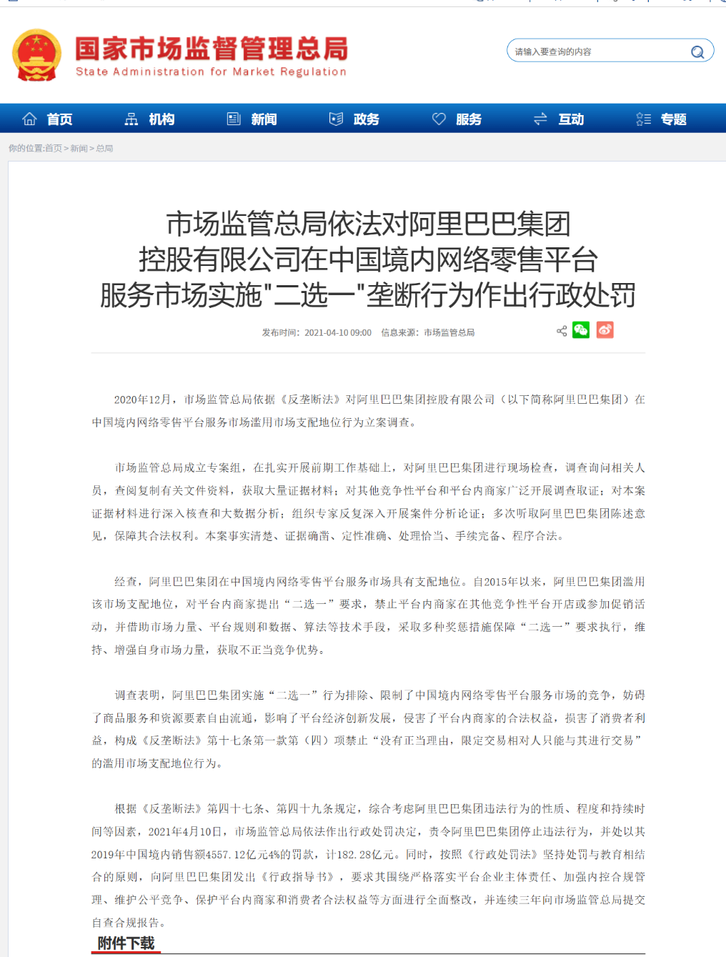
第三节 人工智能对市场垄断的影响
（三）平台经济限制竞争活动的加剧
排他性交易 (Exclusive Dealing)，也称作独占交易。数字经济中，最典型的排他性交易是所谓的电子商务“平台二选一”，即电子商务平台要求商业用户只选择一个电子商务平台作为销售渠道的做法。
2021年4月，市场监管总局依法对阿里巴巴实施“二选一”的垄断行为做出行政处罚，处以其2019年在中国境内销售额4557.12亿元的4%作为罚款，计182.28亿元。
Notes:
在平台经济中，比如淘宝、抖音、滴滴、美团这类AI驱动的平台，它们不仅仅是‘参与者’，更是规则制定者。当平台用自己的算法、流量、数据资源来偏袒自己时，这种行为就构成了新的垄断形式。我们称之为——平台经济限制竞争活动的加剧。

Slide 57
第三节 人工智能对市场垄断的影响
（三）平台经济限制竞争活动的加剧
1. 强化数据优势，巩固自我优待地位：
大型平台凭借海量数据与AI技术，精准分析用户偏好，优化自家产品与服务。
通过数据壁垒限制竞争对手获取关键数据，巩固市场支配地位。
人工智能加剧平台的自我优待与排他行为
2. 算法歧视隐蔽化自我优待：
平台利用AI算法对自家业务优先排序与推荐，使自家产品在搜索结果中长期靠前。
算法歧视具有隐蔽性与技术复杂性，难以被用户察觉或监管发现。
3. 锁定效应增强用户依赖：
个性化推荐与独家服务增强用户黏性，提高转移成本。
用户即使意识到被区别对待，也因依赖与便利选择留在平台。
4. 拒绝访问加剧数据垄断：
AI强化企业数据控制力，使数据成为排他性竞争资源。
数据优势企业为维护垄断地位，倾向于拒绝他人访问数据，防止竞争者赶超。

Slide 58
第三节 人工智能对市场垄断的影响
（四）动态定价策略加剧价格歧视
1. AI提升企业定价能力
精准化定价：利用数据处理与预测分析能力，实时监测需求变化、竞争对手价格、库存水平。快速响应市场变化，灵活调整价格策略。
差异化定价与个性化价格：分析用户浏览、购买、偏好等数据，提供个性化价格。按群体支付意愿与需求弹性实行差别定价，增强利润空间。结果：价格歧视加剧，竞争复杂化。
2. AI改变企业产量与竞争行为
需求预测与产量优化：AI提升需求预测准确性，指导企业优化产量决策。减少生产波动与库存积压，提升生产效率。
战略互动结构变化（斯塔克尔伯格模型）：领导企业：借助AI强化预测与决策能力，提前制定最优策略。跟随企业：依赖领导者信号进行调整，竞争空间被压缩。AI使领导者优势进一步扩大，市场结构更趋集中。

Slide 59
第三节 人工智能对市场垄断的影响
二、人工智能背景下市场垄断变化的典型事实
人工智能背景下市场垄断变化的典型事实
一是数据和技术造成市场进入壁垒提升
二是平台垄断加剧
三是企业价格决定权增强

Slide 60
第三节 人工智能对市场垄断的影响
（一）典型事实1：数据和技术造成市场进入壁垒提升
人工智能提升市场进入壁垒
数据壁垒：数据成为核心竞争资源
大型平台依托庞大用户基础，掌握行为、偏好、消费习惯等全维度数据。
利用人工智能算法进行深度挖掘，形成独有的数据资产与分析能力。
新进入者缺乏数据积累，难以提供同等精准服务，形成数据垄断壁垒。
结果：数据资源的不对称性强化了头部平台的市场控制力。
算力壁垒：资金与设备集中于巨头
大型科技公司具备雄厚资金实力，建设数据中心与计算基础设施。
拥有强大算力支撑AI模型训练与运行，显著领先中小企业。
高昂的硬件成本与持续投入要求，使新企业难以进入AI核心领域。
技术壁垒：研发与专利优势锁定领先地位
巨头企业在人工智能研发中具备人才、技术与专利积累优势。
AI技术复杂、迭代速度快，新进入者难以短期掌握核心算法。
技术封闭与专利保护进一步限制技术扩散与追赶路径。

Slide 61
第三节 人工智能对市场垄断的影响
（二）典型事实2：平台垄断加剧
1.个性化推荐强化用户依赖
AI推荐系统基于用户历史行为精准推送内容和产品。
提高用户停留时间、使用频率与平台忠诚度。
用户越依赖平台，竞争者越难吸引新用户。
AI驱动平台垄断的四大机制
2. 网络效应形成正反馈循环
用户越多 → 数据越多 → 算法更精准 → 吸引更多用户。平台通过数据积累与算法迭代，不断扩大市场支配力。
案例：亚马逊：优先展示自有品牌、利用卖家数据推出同类产品。谷歌：在搜索结果中优先展示自有服务（购物、地图等）。
3. 并购整合削弱潜在竞争者
巨头利用资本优势收购AI初创企业，消除潜在威胁、吸收技术与人才。
案例：Facebook收购Instagram（10亿美元），整合功能后减少社交领域竞争多样性。
4.生态系统锁定用户与合作伙伴
平台通过AI技术构建跨领域生态系统，实现用户、开发者、合作方深度绑定。
案例：苹果iOS生态整合硬件、软件与App Store，提供闭环体验，提升用户黏性；账户体系与数据同步增加用户转移成本。

Slide 62
第三节 人工智能对市场垄断的影响
（三）典型事实3：企业价格决定权增强
AI驱动价格策略的核心机制
1. 精准画像与差异化定价
通过分析消费者购买能力、价格敏感度、历史行为等信息，对不同用户实施差异化价格。
高收入、低敏感用户：展示更高价格；价格敏感用户：推送优惠信息。
结果：实现更精准的价格歧视与利润最大化。
2. 动态定价与实时调整
AI实时监测市场需求、竞争对手价格、库存水平，自动调整价格以应对市场变化。
提高销售效率与库存周转率，实现收益优化。
3. 典型现象：大数据杀熟
企业利用用户数据对同一商品实施不同定价。
老客户或高消费能力用户反而支付更高价格。
隐蔽性强、普遍存在于电商、出行、旅游等平台。
亚马逊（Amazon）：
AI系统动态监测竞争对手价格与销售数据，实时调整价格以保持竞争力，
提高销售量、优化库存、增强盈利能力。
优步（Uber）：
AI实现“高峰期定价”，根据供需变化自动调价，平衡车辆供需，提升司机积极性与平台效率。

Slide 63
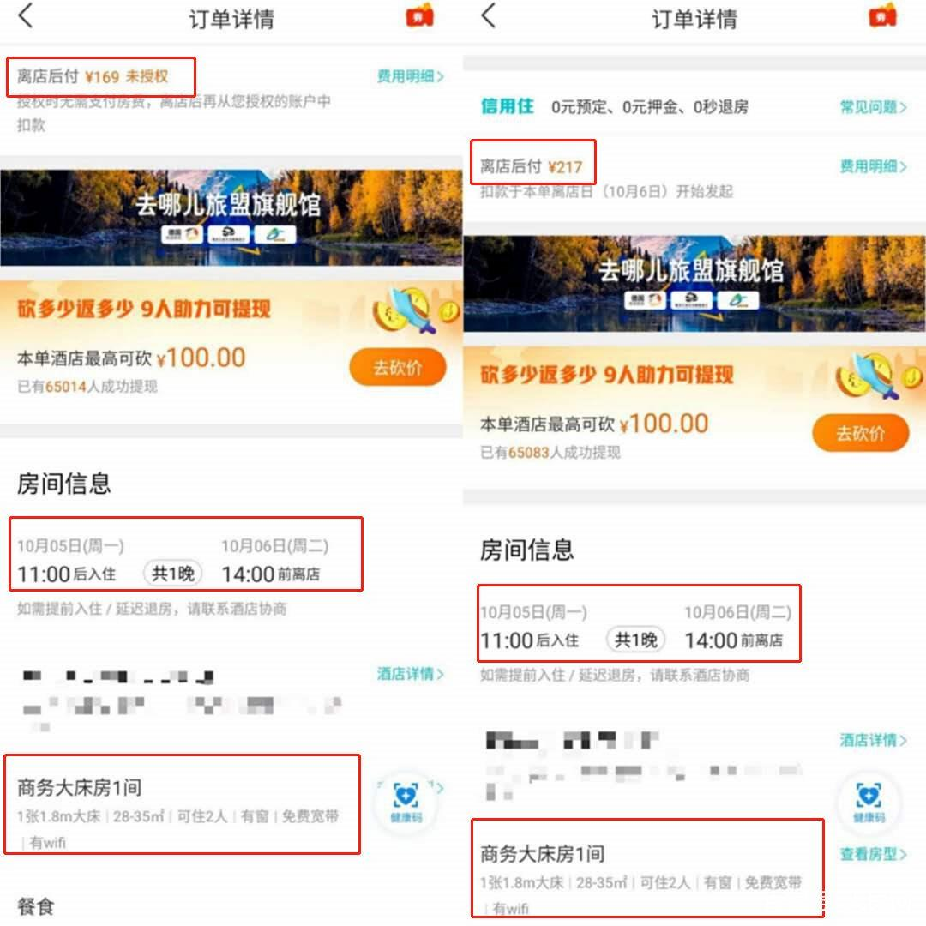
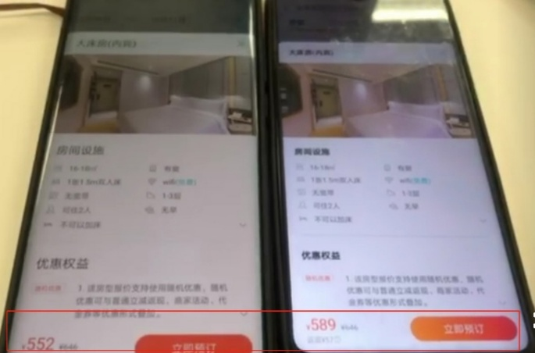
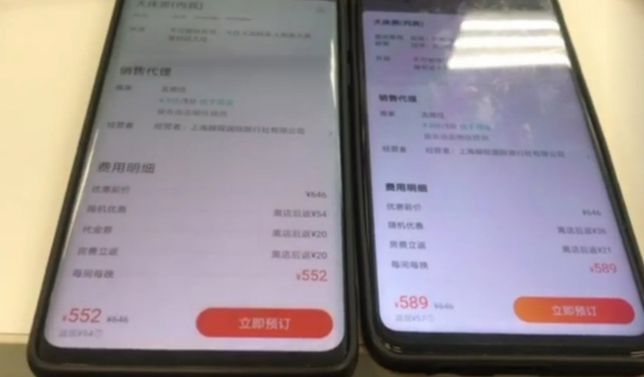
第三节 人工智能对市场垄断的影响
（三）典型事实3：企业价格决定权增强

Slide 64
单选题
1分
下列哪项最能概括“AI推动的新型垄断特征”？
A
通过扩大产量、普遍降价以削弱市场进入壁垒
B
数据、算法与算力构成新的在位优势，叠加网络效应、自我优待/拒绝访问与算法共谋，强化平台市场势力
C
完全信息透明使共谋不可持续，市场趋向完全竞争
D
个性化定价只会降低企业利润，弱化价格决定权
提交

Slide 65
单选题
1分
深度学习等AI算法具有“黑箱”特征，可能在缺乏明确沟通或协议的情况下，通过学习与信号传递形成价格或产量协同，从而加大监管难度。
A
对
B
错
提交

Slide 66
THANKS!

